Slide 1
Analisi dei compiti, lezioni apprese e consigli che emergono dalla simulazione dell’esame di Basi di Dati A.A. 2019-20 Domande di progettazione concettuale, progettazione logica e modello relazionale C. Batini

Slide 2
Sommario
Nel seguito vengono analizzati I compiti che gli student hanno prodotto durante la simulazione dell’esame con il nuovo metodo “forzato” dalla emergenza coronavirus. Da una parte il compito dello studente è diventato più semplice, perchè conosce in anticipo l’insieme degli elaborati che deve produrre, dall’altra si complica, perchè ora lo student deve concepire un intero percorso progettuale, sotto determinati vincoli.
Inoltre, essendo il tipo di esame nuovo, c’è la possibilità che il docente usi espressioni non chiare, che non siano riconducibili facilmente nell’ambito della autonoma concezione del percorso progettuale.
Per ridurre il più possibili questi rischi abbiamo volute sperimentare prima una simulazione dell’esame, e nel seguito compaiono I più frequenti errori di intepretazione del percorso progettuale e dei singoli elaborate, e anche le buone pratiche. Noi docenti abbiamo riflettuto su come migliorare il testo di esame nelle prossime erogazioni, e quindi ci sono tutti I presupposti per una esperienza senza sorprese e affrontabile serenamente da parte degli studenti.

Slide 3
Testo dell’esame - 1
Lo scopo di questo esercizio di esame è di far produrre allo studente un progetto che riguardi tutte le tematiche affrontate durante il corso: a) progettazione concettuale, b) progettazione logica, c) modello relazionale, d) SQL query language, e) algebra relazionale.
L’emergenza COVID-19 impone di individuare modalità di esame diverse rispetto a quelle tradizionali, per questa ragione, rispetto alle tradizionali cinque domande in presenza tra di loro indipendenti, cioè basate su diversi requisiti, in questo appello si è preferito proporre allo studente un progetto che affronti i cinque argomenti nell’ambito di un unico insieme di requisiti. Il tempo a disposizione è di quattro ore, entro le quali lo studente deve inviare mediante messaggio di posta elettronica agli indirizzi carlo.batini@unimib.it e chiara.damiani@unimib.it (per il turno A-L) e raimondo.schettini@unimib.it e paolo.napoletano@unimib.it (per il turno M-Z) un file in attachment in formato PDF, che sarà oggetto di correzione e valutazione.
Vi è una seconda differenza rispetto all’esame tradizionale; mentre per le diverse domande venivano forniti requisiti in genere molto dettagliati (ad es. il testo per la progettazione concettuale è un testo di almeno venti righe), questa volta, per evidenti motivi legati al far svolgere il compito da ciascuno studente autonomamente, verranno inizialmente forniti requisiti molto generici, facenti riferimento a un dominio comune di ampia notorietà, requisiti che lo studente dovrà sviluppare in un testo in linguaggio naturale originale, che dovrà poi essere utilizzato per produrre l’elaborato d’esame (progetto).

Slide 4
Testo dell’esame - 2
Il progetto dovrà prevedere le seguenti parti
Parte 1 - Requisiti – Testo scritto contenente dei requisiti dettagliati in linguaggio naturale ch sviluppino quelli generici forniti dalla traccia
Parte 2 - Schema ER – Produrre lo Schema Entity Relationship che rispetti correttamente i requisiti dettagliati al punto 1
Parte 3 – Progettazione logica e traduzione in schema relazionale – Produrre il relativo schema logico relazionale che risulti dalla traduzione dello schema ER. Nello schema relazionale devono comparirele chiavi primarie e i vincoli di integrità referenziale. A tal scopo, effettuare la ristrutturazione delloschema ER prima di tradurlo nello schema relazionale.
Parte 4 - Domande modello relazionale – Modificare lo schema relazionarisultante dalla parte 3 per rappresentare almeno un vincolo di tupla
Parte 5 - Domanda di algebra relazionale – Scrivere il testo di almeno 2 query in algebra relazionalee produrre le relative soluzioni
Parte 6 - Domanda SQL - Scrivere il testo di 3 query in SQL e produrre le relative soluzioni

Slide 5
Testo dell’esame - 3
Seguono ora alcuni vincoli sulle parti 1-6.
Parte 1 e 2 - I requisiti alla Parte 1 dovranno permettere la produzione di uno schema ER completo (ad esempi ogni entità deve avere un identificatore) che abbia almeno otto entità, e che utilizzi concetti che appartengano a tutti i seguenti elementi base obbligatori:
Entità
2. Attributo di Entità
3. Relationship binaria
4. Attributo di relationship
5. Cardinalità (1,1), (1,n), (0,n)
6. Identificatore interno
7. Generalizzazione tra entità genitore e almeno due entità figlie
e, inoltre, utilizzi concetti che appartengano al maggior numero possibile dei seguenti elementi avanzati del modello:
8. Relationship ternaria
9. Relationship binaria sulla stessa entità
10. Identificatore esterno
11. Coppia di attributi che costituiscono ciascuno un identificatore interno

Slide 6
Testo dell’esame - 4
Parte 3
Nella parte 3 dovranno essere assunte delle specifiche sul carico applicativo che permettano di orientare la traduzione delle gerarchie di generalizzazione.
Parte 5
La Parte 5 del progetto è costituita da due testi in linguaggio naturale di interrogazioni in Algebra Relazionale e relative interrogazioni, che utilizzino ognuna almeno tre tabelle e che contengano complessivamente almeno 5 diversi tipi di operatori algebrici.
Parte 6
La Parte 6 del progetto e’ costituita da tre testi in linguaggio naturale e relative interrogazioni SQL che diano luogo il primo a una query SQL con almeno un join tra due tabelle, il secondo a una query con almeno una nidifcazione e il terzo con i requisiti delle query precedenti (join + nidificazione) più l’uso del group by.
Si raccomanda di rispondere a tutte le domande, usando bene il tempo. In sede di esame, i messaggigiunti dopo quattro ore non saranno presi in considerazione e l’esame non si può considerare svolto.

Slide 7
Traccia proposta
Il dominio del progetto è una base di dati di una struttura ospedaliera. Un ospedale è un istituto di cura di pazienti, dove operano medici, infermieri e personale amministrativo, dove ci sono reparti in cui i pazienti vengono curati e in cui vengono svolte operazioni chirurgiche e esami medici su prenotazione, che può utilizzare apparecchiature diagnostiche. A partire da questi requisiti, svilupparne altri che permettano di rispondere alle domande precedenti.

Slide 8
Consiglio 1
Cercare di rispondere almeno parzialmente a tutte le domande. Sono consapevole che il compito è a cascata, e si può affrontare l’argomento I solo dopo aver finite l’argomento i-1, ma se vi trovate a corto di tempo potete procedure a “imbuto” isolando una parte dello schema ER e procedendo solo per quella parte, oppure piuttosto che rispondere totalmente alla domanda SQL rispondendo un po’ alla SQWL e un pò all’0algebra relazionale.
Riguardo al modello relazionale non scordarsi chiavi e vincoli di integrità relazionale; rappresentare questi ultimi con la rappresentazione grafica piuttosto checon la rappresrentazione estesa, perch’ la rappresentazione grafica è più facile da correggere e più leggibile, perciò di qualità migliore della estesa.
Non scordatevi I requisite iniziali in linguaggio naturale

Slide 9
Consiglio 2
Evitare di scrivere a mano il testo, molto meglio scrivere al computer, con word o Power point
Per lo schema ER, si può scrivere a mano o con power point, ma valutare il rapporto chiarezza/tempo impiegato, in quanto lo schema ristrutturato va riscritto da capo se è a mano, solo in parte se con Power pont
Per lo schema relazionale, cercare di non scriverlo a mano, solo I vincoli di integrità referenziale
La scrittura a mano e la successive scannerizzazione o foto portano a elaborati più difficilmente comprensibili e più faticosi da valutare.
Non voglio direr assolutamento che ciò influenza la valutazione, ma, piuttosto, che il valutatore è inconsciamente mal predisposto verso un compito confuso.

Slide 10
Formato
Un unico file pdf, non più file; più file non vengono presi in considerazione
Usare CognomeNomeMatricola come nome del file
Scrivere Cognome e nome e matricola nella parte superiore della prima pagina del file
Non usare se possibile lo zip

Slide 11
Consiglio 3
Inserite nel compito tutto ciò che vi viene chiesto di specificare, ad esempio alcuni studenti non hanno riportato il tipo di carico applicativo assunto nella progettazione logica; questo è un errore grave.
Segnate I vincoli di integrità referenziale con frecce ed eventuali linee chiuse per raccogliere più attributi disegnati sullo schema, NON indicate I vincoli di integrità referenziale con frasi in linguaggio naturale
Riguardo alla rappresentaizone grafica del modello ER utilizzate il simbolismo descritto nelle dispense e utilizzato nelle lezioni e negli esercizi, NON utilizzate altri formalismi

Slide 12
Considerazioni su come procedere nel rispondere alle domande sui requisiti + progettazione concettuale + progettazione logica

Slide 13
Metodo a cascata
Traccia
Requisiti
Schema ER
Schema Relazionale

Slide 14
Cosa concepire prima?
Tra testo in linguaggio naturale per i requisiti e schema concettuale vi deve essere coerenza, in termini di completezza e pertinenza (vedi dispensa sulle qualità).
Per ottenere ciò, il mio consiglio è quello di concepire prima lo schema e poi I requisiti. Sembra un percorso meno naturale, ma se vi sentite di conoscere bene il modello Entità Relazione, è addirittura il metodo più efficiente (cioè vi fa perdere meno tempo) e che in modo più effidabile e naturale vi porta a scrivere requisiti e schema coerenti tra loro →

Slide 15
Metodo secondo me più performante
Traccia
Requisiti
Schema ER
Schema Relazionale

Slide 16
Considerazioni ed esempi di errori e buone pratiche sui Requisiti

Slide 17
Esempio di Requisiti scritti in modo approssimativo

Slide 18
Esempio di requisiti un pò generici
Di un’associazione ospedaliera si tiene traccia dei vari ospedali con nome dell’ospedale e del suo indirizzo, in un ospedale ci sono più reparti identificati dal loro nome e dall’ospedale in cui risiedono, in un ospedale lavora del personale di cui si tiene traccia dei dati anagrafici e dello stipendio, il personale può essere amministrativo di cui si vuole sapere la mansione oppure sanitario, diviso in infermieri e medici con annessa specializzazione, ogni dipendente lavora in un solo ospedale.
Un paziente (con i relativi dati) è ricoverato in un reparto, in un reparto lavorano medici e infermieri.
Un paziente può subire un’operazione chirurgica di cui si tiene traccia del tipo di operazione e della data, in un’operazione posso essere usati degli strumenti particolari di cui si salva il codice strumento e si tiene conto della data in cui è stato usato uno strumento.
Le operazioni sono svolte da medici e infermieri.

Slide 19
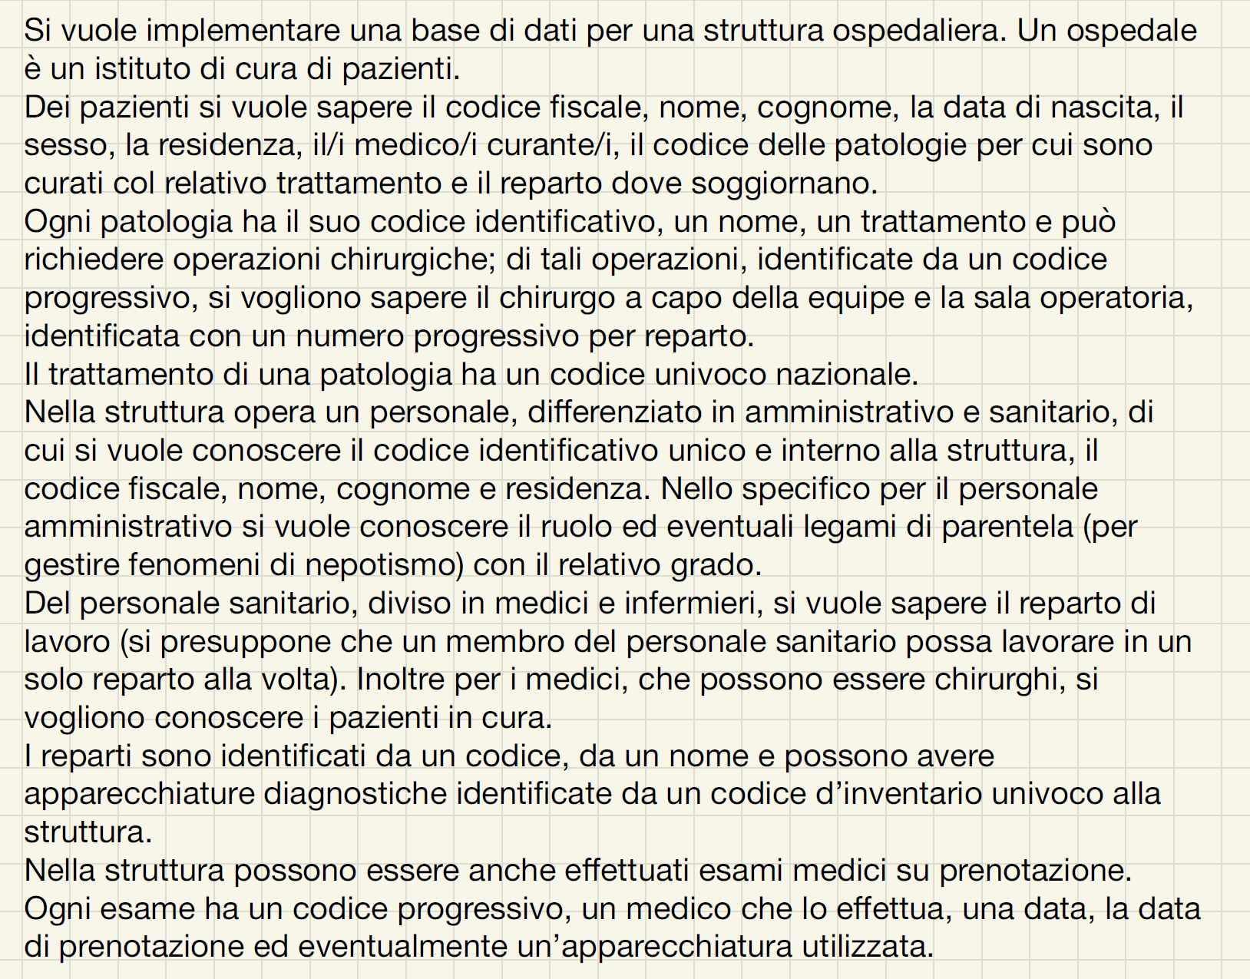
Requisiti decisamente ottimi (notate i particolari)

Slide 20
Considerazioni ed esempi di errori e buone pratiche sulla progettazione concettuale

Slide 21
Sensazione complessiva
La sensazione complessiva è che le maggiori carenze tra I tre argomenti
Progettazione concettuale
Progettazione logica
Modello relazionale
siano sulla progettazione concettuale. Questo è anche dimostrato dalla quantità di esempi di errori che compaiono nel seguito, largamente prevalenti nella progettazione concettuale.
Ciò è pericoloso, perchè generare uno schema concettuale “fatto male”, porta poi a fare errori a cascata nelle parti successive, soprattutto nella generazione del modello relazionale con relartive chiavi primarie e vincoli di integrità relazionale.
E questo tanto più in quanto siete voi I protagonisti “senza rete” di tutto il progetto, fin dai requisiti in linguaggio natural. Se non avete ben chiaro il modello Entità Relazione, tendete ad usarlo, come vedremo ad esempio negli identificatori, e relazioni ternarie e quaternarie, in maniera scorretta sianellaprogettaizone concettuale che nella fase che la precede che in quella che segue, è come se aveste “occhiali appannati” in tutto il progetto.

Slide 22
Ospedale come entità
Lo studente scrive: l’ospedale è suddiviso in diversi reparti: cura del paziente, operazioni chirurgiche ed esami medici. Ogni reparto ha un codice identificativo all’interno dell’ospedale e un piano di riferimento all’in-terno della struttura. All’interno dell’ospedale lavora il personale distinguibile in personale sanitario, cioè medici ed infermieri, e personale amministrativo. Tutto il personale è identificato da un ID (unico in tutti gli ospe-dali in caso di necessità di interventi in sedi differenti), nome, cognome e data di nascita. I pazienti dell’ospedale sono rappresentati dal Codice Fiscale, nome, cognome, data di nascita e luogo di nascita.
Sulla base di questi requisiti, ospedale non è entità, perché una entità è una classe di oggetti del mondo reale. Aveva senso Ospedale come entità se i requisiti avessero riguardato un insieme di ospedali

Slide 23
Considerazione
Devo ammettere che nelle specifiche c’era una ambiguità, quando si diceva
Il dominio del progetto è una base di dati di una struttura ospedaliera. Un ospedale è un istituto di cura di pazienti, dove operano medici, infermieri e personale amministrativo,
perché struttura ospedaliera è un termine collettivo. Cercheremo di non far uso di termini collettivi nei prossimii requisiti, ma anche voi non dovete scrivere requisiti come quelli della pagina successiva →
Se, insomma, i requisiti riguardano, ad es., una Università, Università non è un entità dello schema.

Slide 24
Ancora ospedale come entità
?

Slide 25
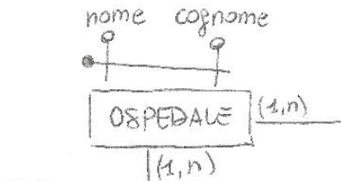
Scelta senza senso per attributi e identificatore
Ha un senso scegliere come attributi di ospedale nome e cognome, e definire su di essi l’identificatore? Cosa è il nome e cognome di un ospedale?

Slide 26
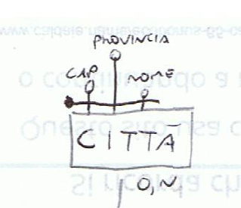
Scelta sbagliata per identificatore
Nno ha senso in una entità con tre attributi, cap, provincia e nome, includerli tutti e tre nell’identificatore, al massimo nome e provincial.
Nno ha senso in ogni caso includere CAP nell’identificatore anche per una seconda ragione (che porta ad un secondo errore): ci sono molte città a cui corrispondono più CAP.

Slide 27
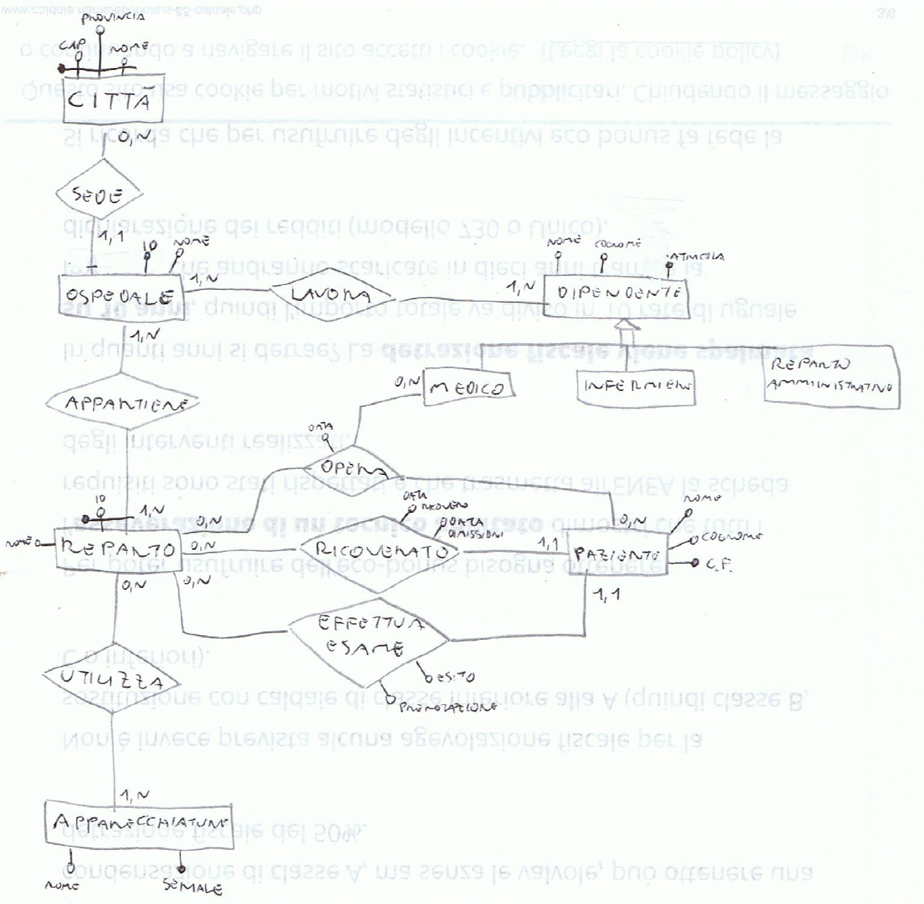
Schema incoerente con i requisiti (e poco nitido)
Un ospedale è un istituto di cura di pazienti, dove operano medici, infermieri e personale amministrativo, dove ci sono reparti in cui i pazienti vengono curati e in cui vengono svolte operazioni chirurgiche e esami medici su prenotazione, che può utilizzare apparecchiature diagnostiche.
Un ospedale, per considerarsi tale, deve avere almeno un dipendente e un reparto.
I reparti possono essere vuoti.
Quando un paziente effettua un esame si memorizza prenotazione e esito.
Se un paziente viene ricoverato si memorizza data ingresso e uscita
Si assume che un’apparecchiatura diagnostica sia utilizzata da almeno un reparto.
Un ospedale ha sede in una città, in cui possono esserci o meno ospedali.

Slide 28
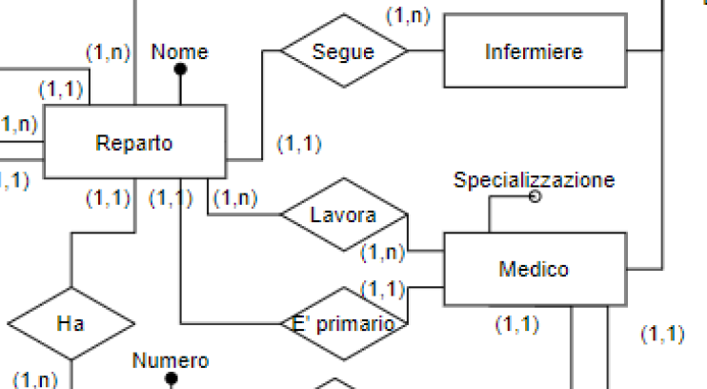
Errata cardinalità
In questo schema solo alcuni medici sono Primari, quindi è errata la cardinalità indicate dalla freccia (dovrebbe essere 0)

Slide 29
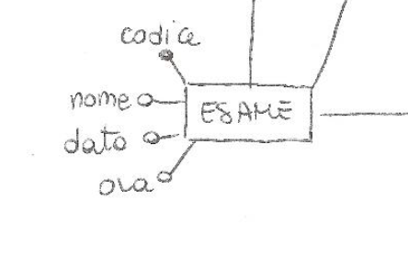
Scelta inopportuna per identificatore
Codice di esame è un identificatore lecito, ma assume implicitamente che il codice abbia valori progressivi, esame 1, esame 2, esame 1.237.818. La scelta è poco sensata, in questo caso, una scelta più ragionevole è un progressivo nel giorno, con due attributi come identificatore.

Slide 30
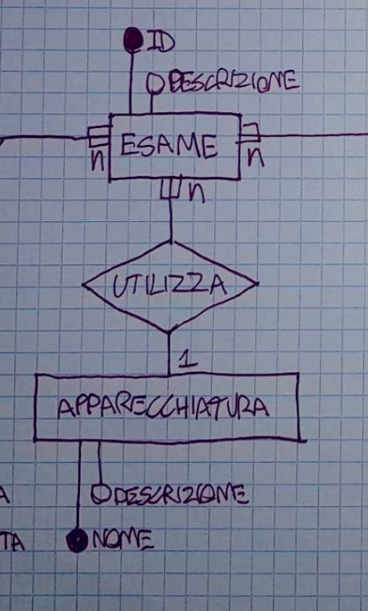
Notazione grafica sbagliata
Questa notazione grafica non compare in nessuna delle mie dispense, video, lezioni a voce ecc.
Dovete utilizzare la notazione con cardinalità minime e massime tra parentesi

Slide 31
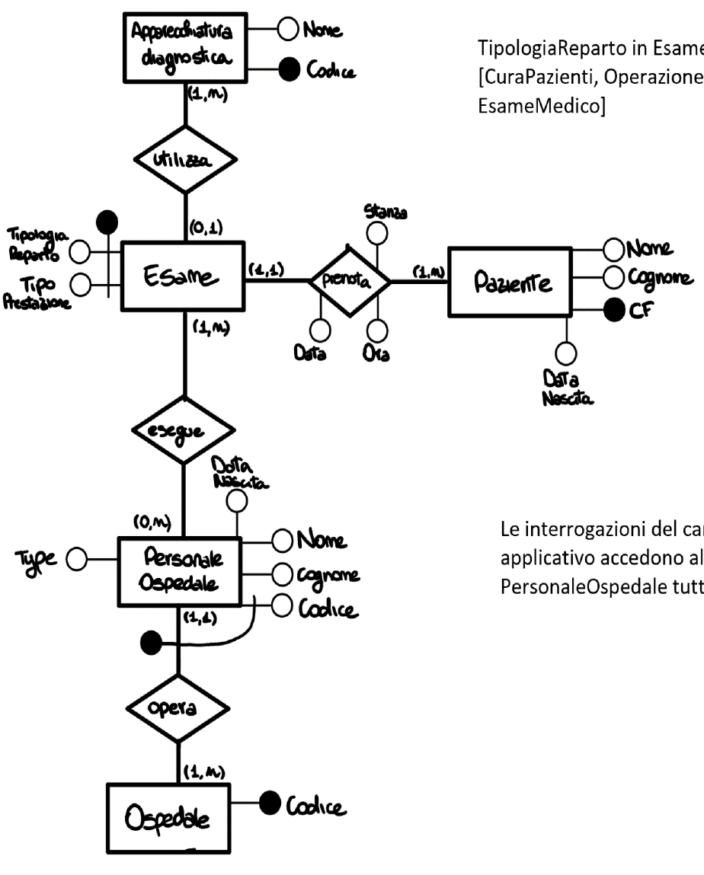
Esame ha un identificatore infelice
Qui si capisce che ogni istanza di esame corrisponde a un solo paziente, quindi ci si aspetterebbe un identificatore coerente con questo significato.
Invece qui l’identificatore è formato da due attributi il cui nome inizia con tipologia/tipo; come fanno a identificare univocamente un esame di paziente?

Slide 32
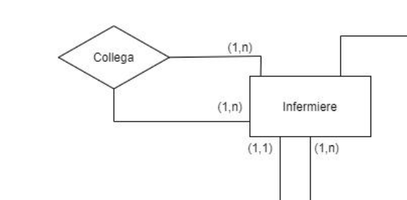
Relationship ricorsiva senza significato
Cosa significa rappresentare per ogni infermiere I colleghi? Questa relationship, se ha un significato, rappresenta un grafo complete di tutte le coppie di infermieri, ma rappresentare tutte le coppie di un insieme non porta nessuna informazione…

Slide 33
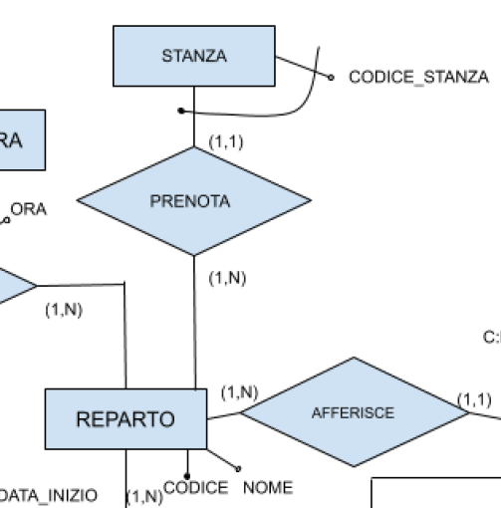
Schema povero di significato, e con un evidente errore di distrazione, che pesa molto
Questo è un caso interessante di compresenza di diversi errori, scorrelati tra loro
Il nome della relationship non ha senso e di esso non c’e’ traccia nelle specifiche, probabilmente è un cut and paste eseguito distrattamente, ma chi può saperlo? È un errore grave
Stanza è caratterizzato da un identificatore esterno, e niente altro. Ciò è‘ coerente con I requisiti, rappresentsati nella cornice rossa, ma è chiaro che in una base di dati creeremno una tabella stanza solo se ad essa attrribuiremo altri attributi.
È strano, ma non si può considerare errore, che stanza non sia collegata con paziente.
Insomma siamo di fronte a requisiti piuttosto “poveri”.

Slide 34
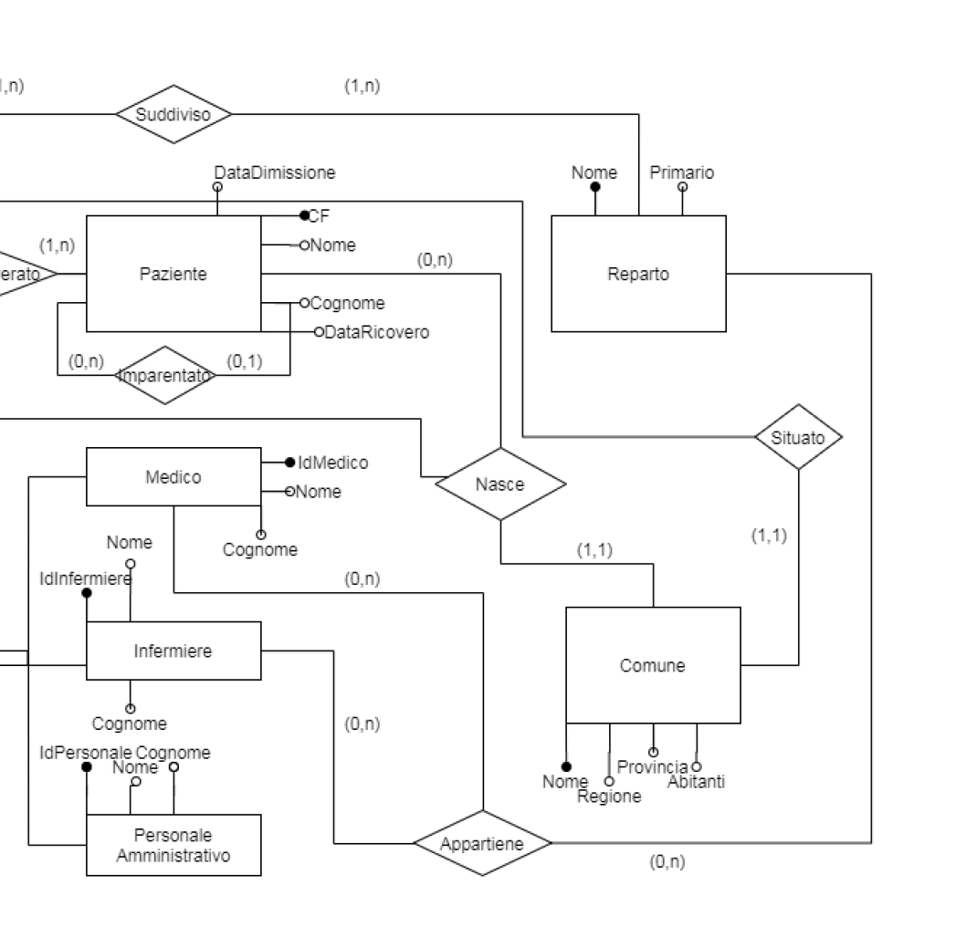
Errata relationship ternaria
Qui la relazione ternaria medico-infermiere-reparto è chiaramente sbagliata, perchè corrisponde a due relazioni binarie infermiere-reparto e medico-reparto.
Ogni volta che usate una relationship ternaria chiedetevi sempre se in realtà corrisponde a una coppia (o, più raramente a una terna) di relationship binarie.

Slide 35
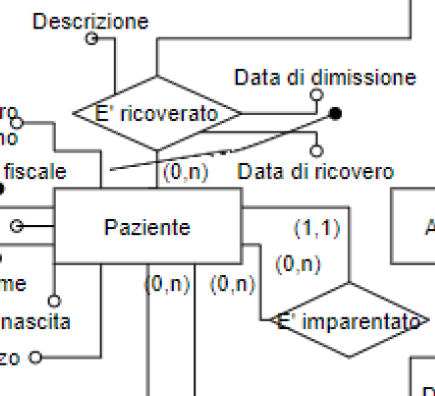
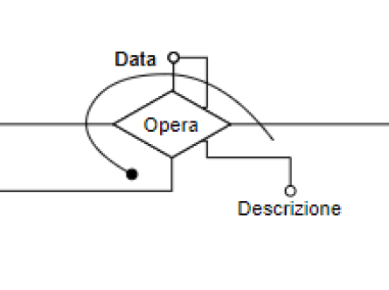
Relationship con identificatore – errore molto grave
Le relationship non possono avere identificatori, esse sono infatti insiemi di coppie di valori di due, o tre, entità e come tali i loro identificatori corrispondono all’insieme degli identificatori delle due, o tre, entità.
Associare un identificatore a una relationship è un errore molto grave

Slide 36
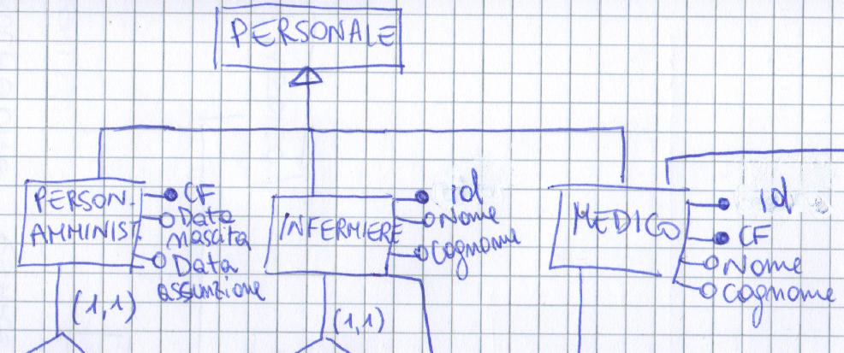
Generalizzazione inutile – errore grave
Questa, più che un’errore è una ingenuità, nel tentativo di rsappresentare una generalizzazione, l’entità genitore non ha attributi (e questo già ci dice che è una falsa generalizzazione) almeno l’identificatore dovrebbe averlo, ma, per di più, le entità figlie hanno molti attributi in commune, ciò che va contro la proprietà di ereditarietà, che suggerisce di associare gli attributi comuni alla entità genitore.

Slide 37
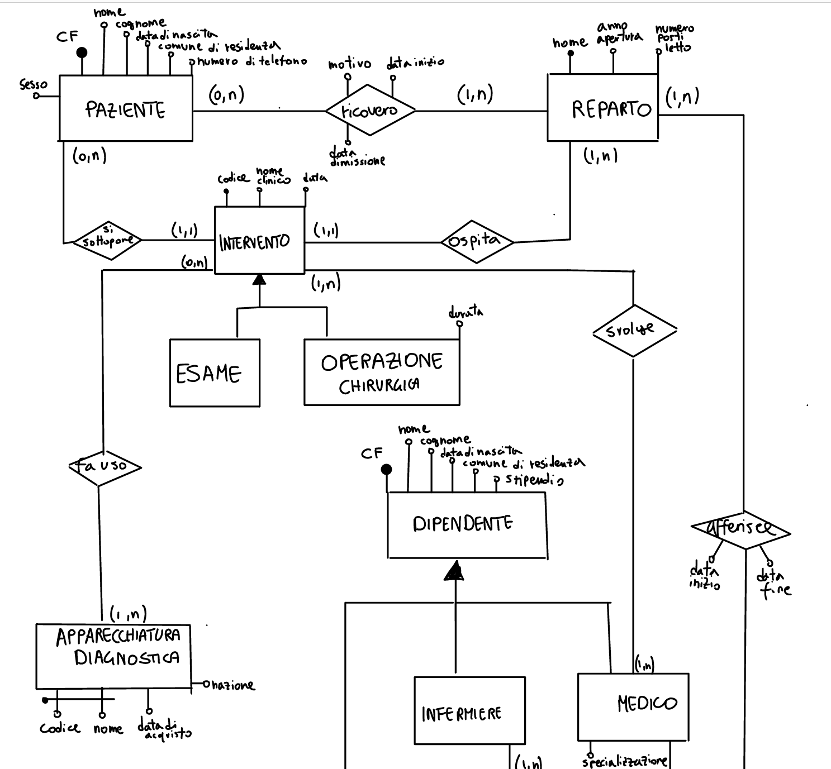
Infelice scelta del genitore in una generalizzazione
Le generalizzazioni non possono forzare la realtà. In questo caso non è vero che l’essenza comune a esame e operazione è l’essere interventi.
Il fatto che sia una forzatura della relatà, è confermato dalla attribuzione a intervento di un insieme di legami che dovrebbero essere associati in modo diversificato con esame e operazione, è come se lo studente si volesse autoconvincere che un esame medico e una operazione siano eventi molto simili tra loro.

Slide 38
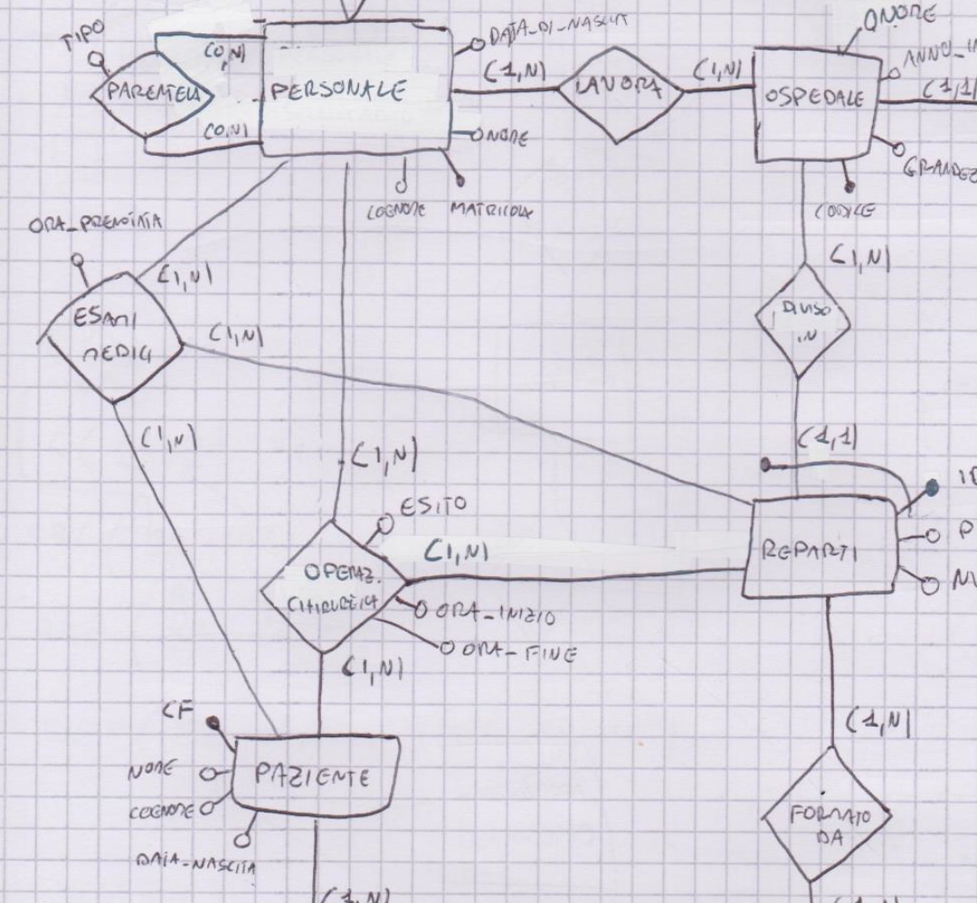
Esame e operazione come relationship ternarie
Lo studente scrive: l personale è diviso in medici, infermieri e personale amministrativo. Per ognuno di loro si vuole sapere la matricola, la data di nascita il nome e il cognome. I medici prenderanno parte in esami medici oppure in operazioni chirurgiche, per le quali si vuole conoscere l’esito (positivo o negativo), l’ora di inizio intervento e di fine. Oltre a sapere chi ha effettuato la visita/operazione, si vuole sapere anche a chi è stata effettuata e in che reparto. I pazienti sono descritti da un codice fiscale, nome, cognome e data di nascita. Una volta che a un paziente viene diagnosticata una malattia se ne terrà traccia. Per quanto riguarda le malattie si è interessati al nome e al tasso di mortalità
Vedere una operazione (analogo per esame) come relationship ternaria, e non come entità, è un errore di rappresentazione, perché con questa rappresentazione un paziente può fare diverse operazioni con diverse unità di personale in diversi reparti, e non è questo ciò che si voleva esprimere. Inoltre, sempre basandosi sul nome della relationship, una operazione coinvolge solo unba unità di personale. Non è questo ciò che accade negli ospedali. Inoltre, ma non è questo l’errore principale, essendo una operazione un insieme costituito da terne paziente-personale-reparto non vi possono essere due terne paziente-personale-reparto identiche, co esiti e ore diverse.
Insomma, operazione risponde in maniera molto più diretta e naturale con un concetto di entità, cui associare esito, ora inizio ecc. oltre che un identificatore, da collegare poi con paziente, ecc.
Le relazioni ternarie non sono così frequenti!

Slide 39
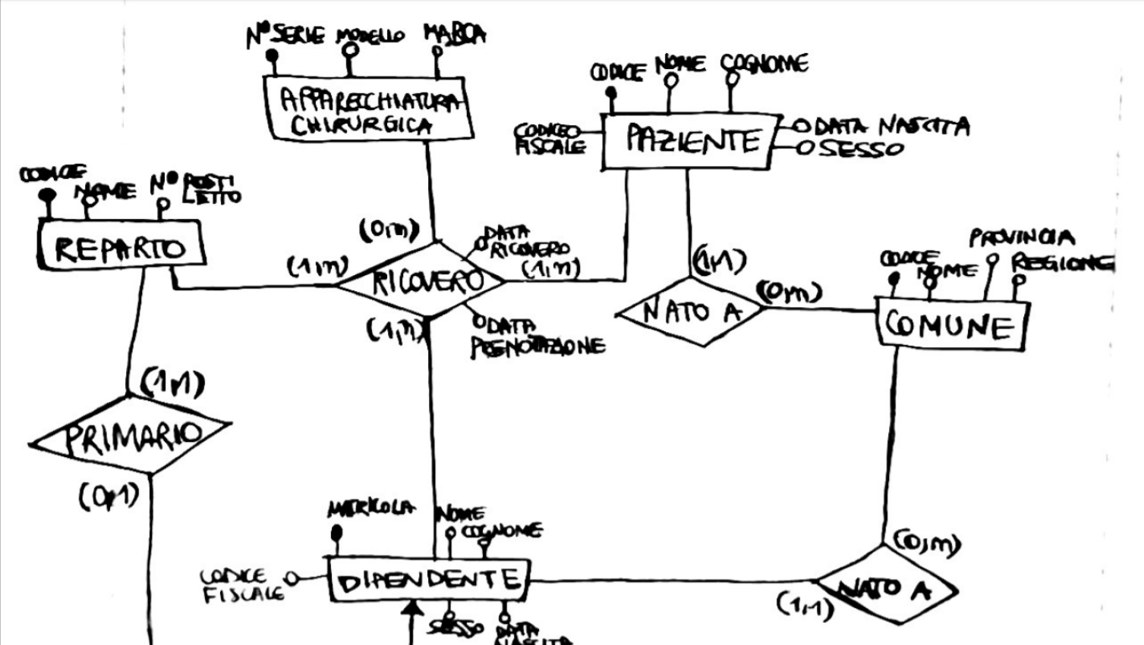
…o, addirittura, quaternaria!
Qui addirittura, Ricovero è espresso come relationship quaternaria. Abbiamo discusso prima la questione per altri due concetti, esame e operazione. Qui ricovero è un aspetto essenziale della vita dell’ospedale, e quindi va rappresentato con il concetto “basico” del modello ER, la entità.

Slide 40
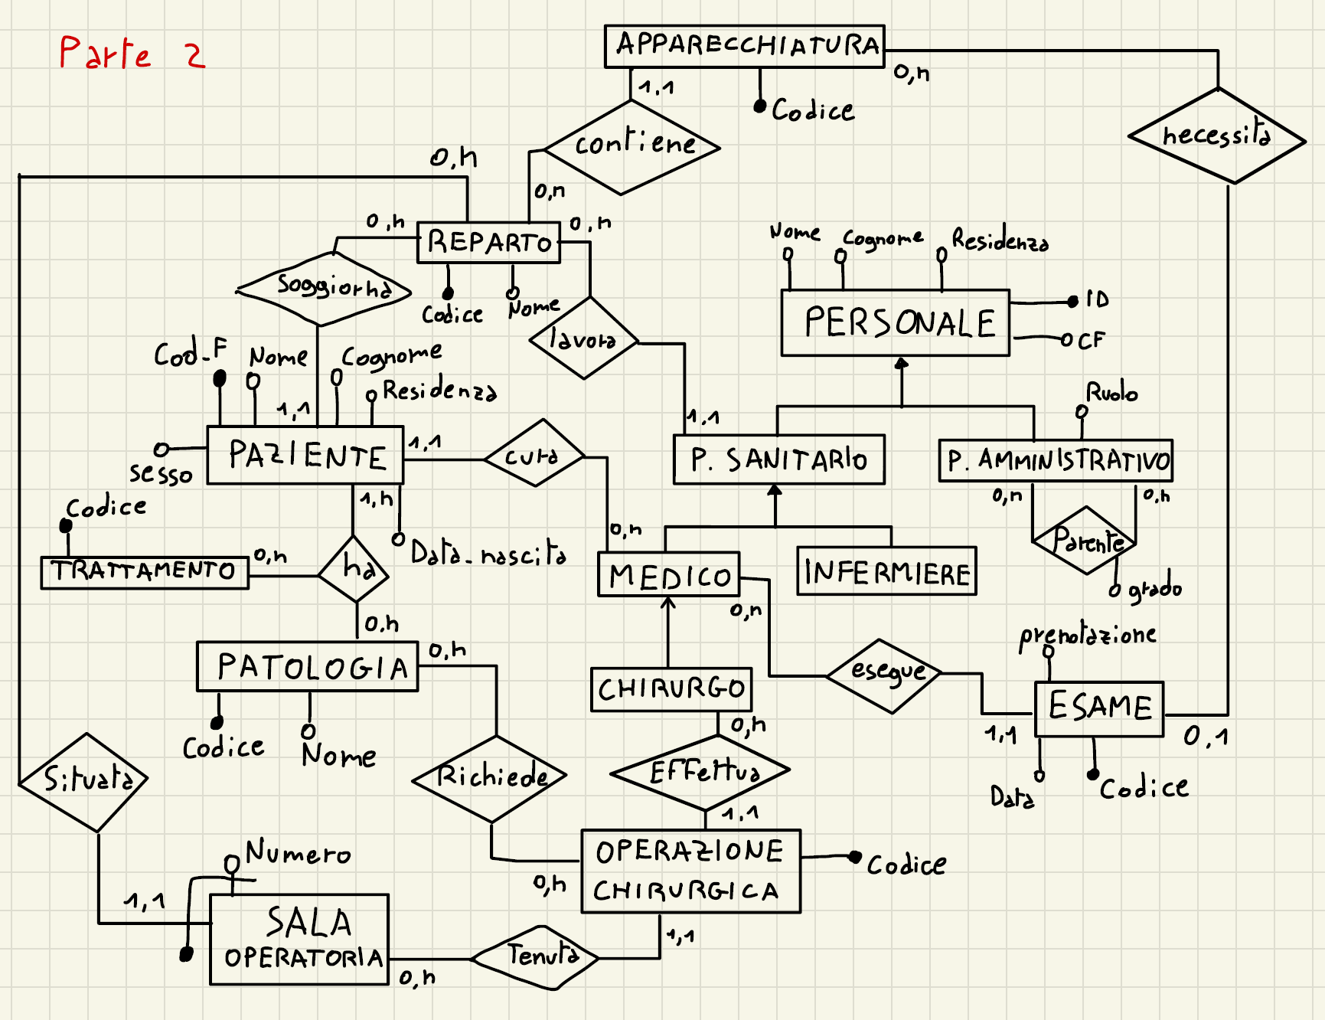
Schema molto ben fatto, ma con la scelta ripetuta più volte di definire entità con il solo identificatore. Se pensate ad un caso reale, è come, in uno schema relaizonale, avere una tabella con un solo attributo che definisce la chiave, che ce ne facciamo? Per cui associate sempre alle entità uno o più attributi oltre all’identificatore

Slide 41
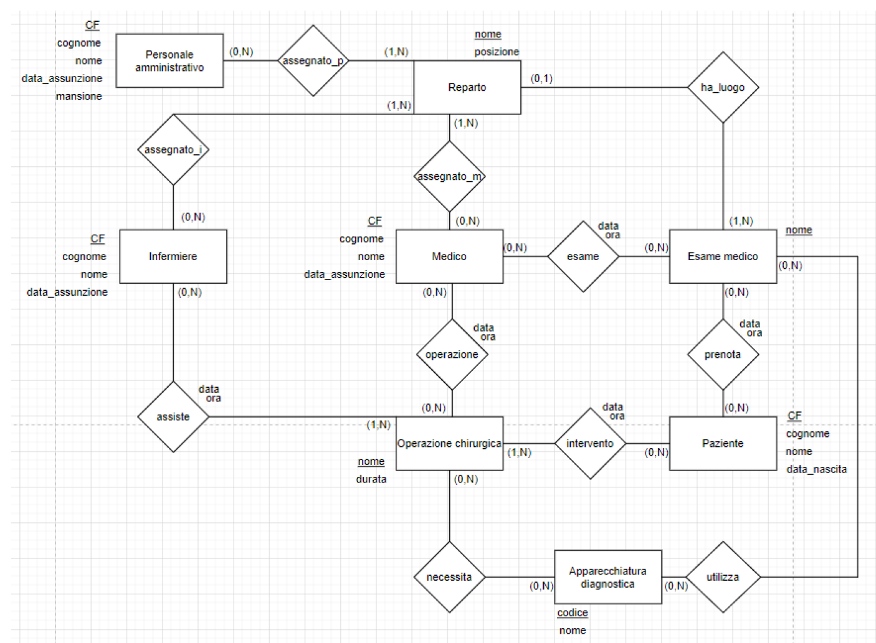
Errore “concettuale” sul ruolo di identificazione di entità e relationship
In questo schema le due entità Esame medico e Operazione chirurgica, identificate da nome, fanno riferimento più che uno specifico esame/operazione a una tipologia di esame/operazione (es. glicemia vs protesi all’anca) e ciò è in contrasto con il contesto, in cui si vede chiaramente dalle relationship esame e assiste, cui sono associate data e ora, che si sta parlando di specifici esami e operazioni.
Questo è un errore frequente, cioè dare alle relationship “potere” di indentificazione; nel modello ER le uniche strutture dotate di identificatore sono le entità.

Slide 42
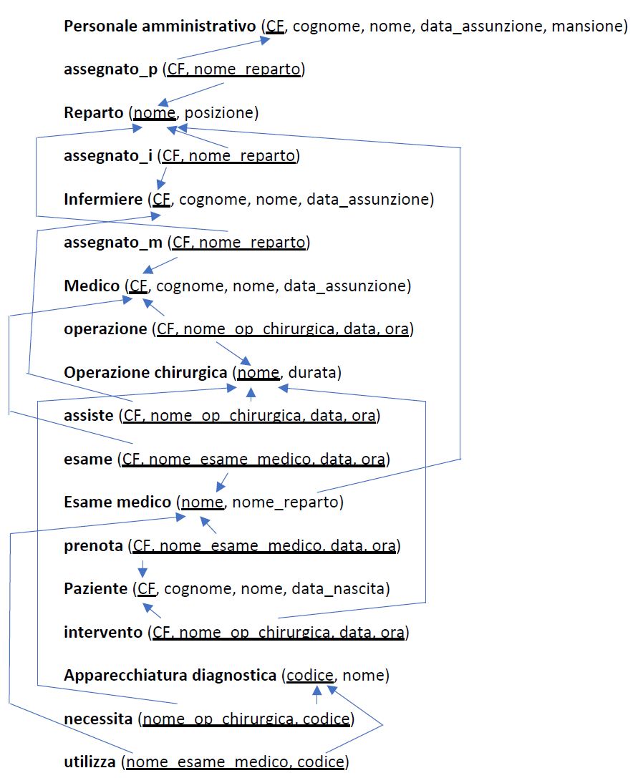
Vediamo subito lo schema relazionale corrispondente
La considerazione della slide precedente ha una conferma nello schema relazionale, in cui le relazioni operazione e esame sono il risultato di una traduzione “come se” le relationship operazione e esame dello schema precedente avessero un identificatore che comprendesse data e ora.
Inoltre, vedendo la relazione operazione (lo stesso per esame) indipendentemente dal processo di traduzione, la chiave primaria è data soltanto da
CF, nome op chirurgica, data
e ora è di troppo!

Slide 43
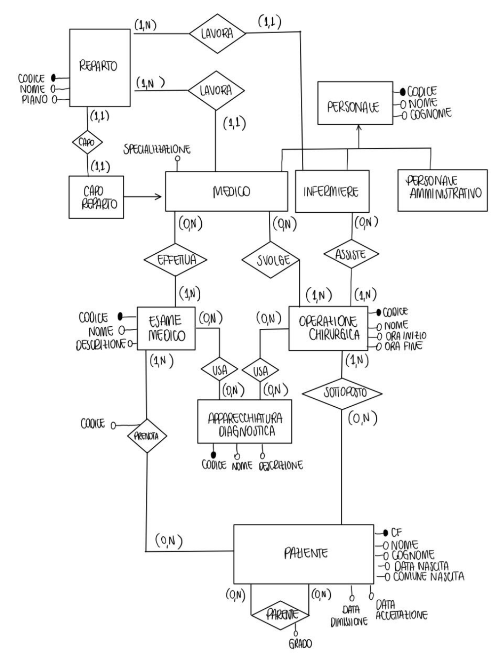
Lo schema che tra tutti è quello “disegnato” meglio, ovvero anche l’occhio vuole la sua parte (però con un errore piuttosto grave, la relationship Prenota e il codice prenotazione che sembra essere nelle intenzioni un identificatore di prenota; con questo schema un paziente può prenotare un certo esame (es. Glicemia) una sola volta, e questo perchè Prenota è una relationship, quindi un insieme di coppie, e, inoltre, non può avere identificatore perchè è identificata dagli identificatori delle due entità coinvolte)

Slide 44
Possibile schema progettato da me
Comune
Codice
Nome
Regione
CFiscale
Nome
Cognome
(1,1)
Personale
(1,n)
Numero
Giorno
Nome
nato
Esito
Specializ
zazione
(1,1)
CFiscale
Nome
Cognome
Paziente
(0,n)
(1,1)
Infermiere
Medico
fa
Esame
(1,n)
(0,n)
(1,n)
ricoverato
fa
Patologia
Numero
Giorno di arrivo
Giorno di partenza
Giorno
coinvolti
(1,n)
(1,1)
(1,n)
(1,n)
Chirurgo
Stanza
Piano
Operazione
coinvolti
Numero
(1,1)
(1,1)
(1,1)
Tipologia
dii
In
(1,n)
(1,n)
Reparto
Numero
Nome
Specializzazione
Sala operatoria
Piano
Numero
(1,n)
Metri quadrati
In

Slide 45
Altro possibile schema
Comune
Codice
Nome
Regione
CFiscale
Nome
Cognome
(1,1)
Personale
(1,n)
Numero
Giorno
Nome
nato
Esito
Specializ
zazione
(1,1)
CFiscale
Nome
Cognome
Paziente
(0,n)
(1,1)
Infermiere
Medico
fa
Esame
(1,n)
(0,n)
(1,n)
ricoverato
fa
Patologia
Numero
Giorno di arrivo
Giorno di partenza
Giorno
coinvolti
(1,n)
(1,1)
(1,n)
(1,n)
Chirurgo
Stanza
Piano
Operazione
coinvolti
Numero
(1,1)
(1,1)
(1,1)
Tipologia
dii
In
(1,n)
(1,n)
Reparto
Numero
Nome
Specializzazione
Sala operatoria
Piano
Numero
(1,n)
Metri quadrati
In

Slide 46
Progettazione logica

Slide 47
Considerazioni generali
Ho deciso di considerare far parte di questa domanda lo schema semplificato, mentre lo schema relazionale l’ho considerato parte della domanda sul modello relazionale (insieme al vincolo di tupla)
Qui in genere non vi sono stati errori significativi. Bisogona fare un pò di attezione alle cardinalità, come abbiamo visto in altri esercizi. L’errore o mancanza veramente grave che incide sul voto di questa domanda è la assenza di assunzioni sul carico applicativo (es si assume che tutte le interrogazioni ecc.)
Diversi di voi hanno messo direttamente lo schema senza fornire quelle assunzioni
Anche qui, spesso sarà stata dimenticanza, ma siccome non si può intervenire successivamente per aggiungere qualche particolare al compito, questa dimenticanza può costare un pò caro.

Slide 48
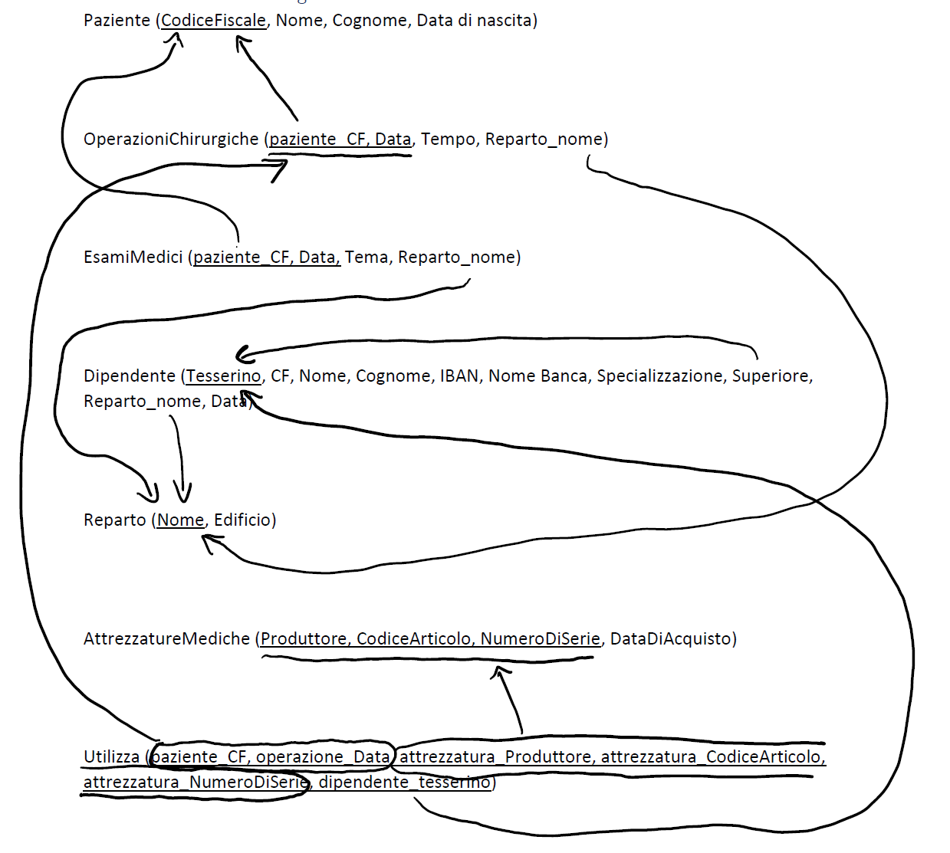
Vincoli di integrità complessi
Esempio di due vincoli di integrità referenziale rispettivamente definiti con due e tre attributi, corretti

Slide 49
Schemi concettuale e logico insieme

Slide 50
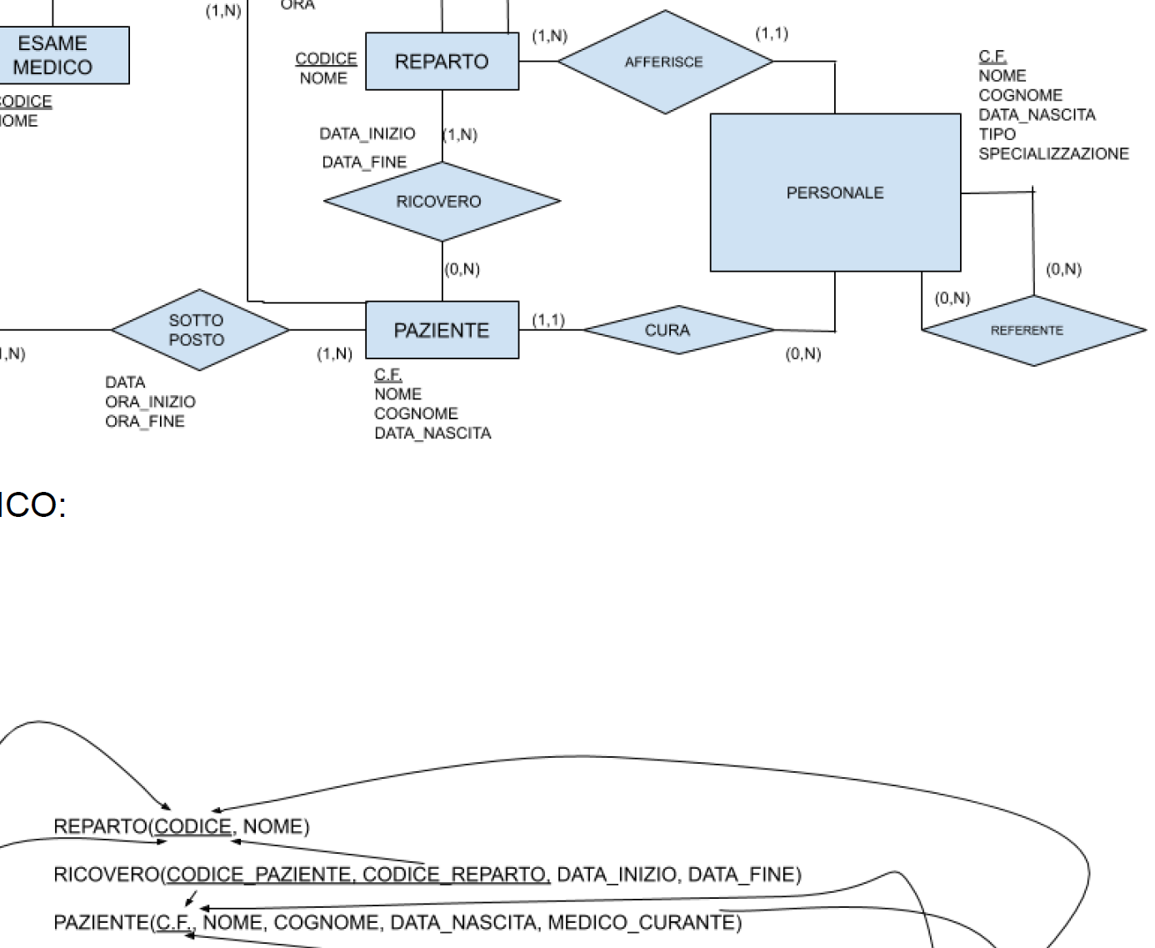
Traduzione corretta

Slide 51
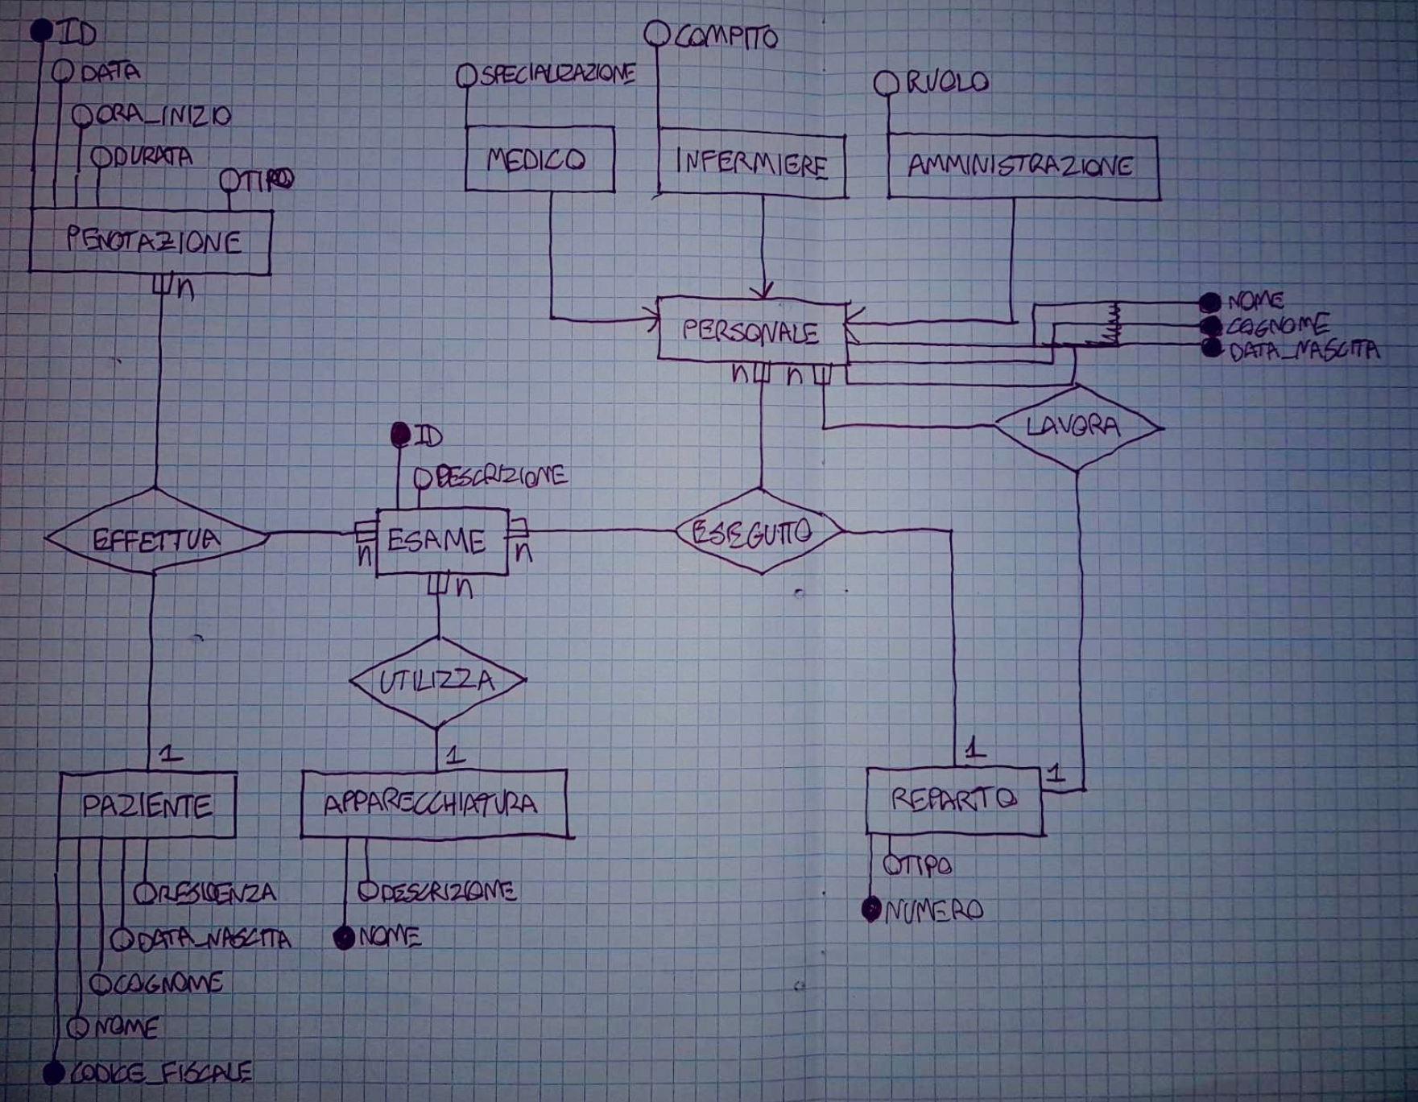
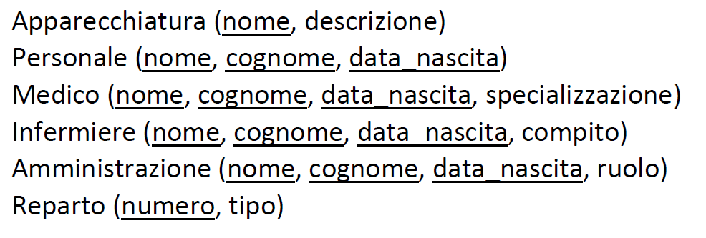
Schema relazionale insufficiente
In questo caso, a parte la assenza dei vincoli di integrità referenziale, che è da considerare un grave errore, ci sono diverse chiavi primarie sbagliate.
Ad esempio la relationship ternaria Eseguito viene tradotta in una relazione Eseguito, e tra le due non si capisce assolutamernte la corrispondenza tra chiavi delle entità coinvolte nella relationship e attributi e chiave primaria della relazione.

Slide 52
Modello relazionale

Slide 53
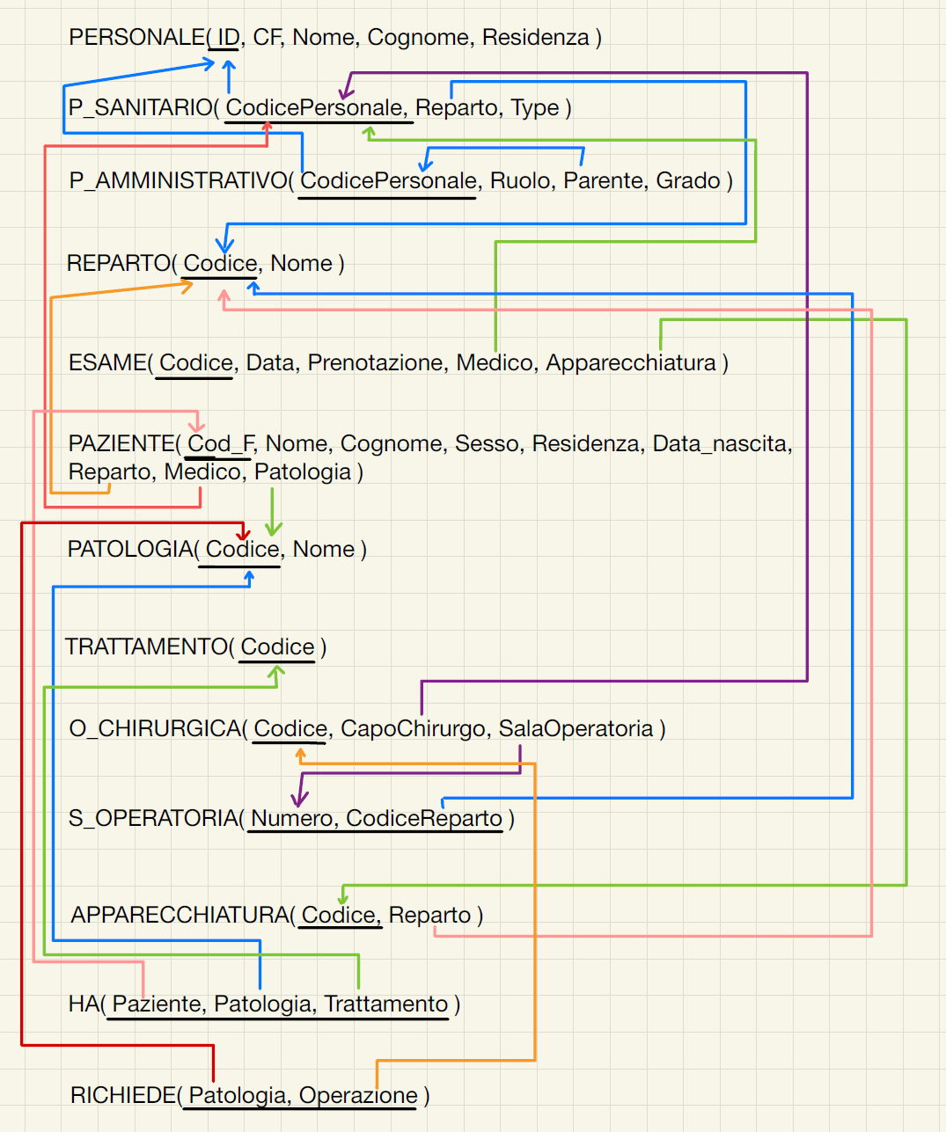
Errato vincolo di integrità ref.
Il vincolo di integrità referenziale indicato dalla freccia è sbagliato, perchè è incoerente definire per O_chirurgica una chiave primaria definite su due attributi e nella parte sinistra del vincolo avere un solo attributo.

Slide 54
Errata chiave primaria
La chiave di P_Amministrativo è composta anche da Parente, perche’ nello schema concettuale semplificato la relazione di parentela è molti a molti
Si veda anche Trattamento di cui si è parlato nella progettazione concettuale, rappresentato con la sola chiave primaria.

Slide 55
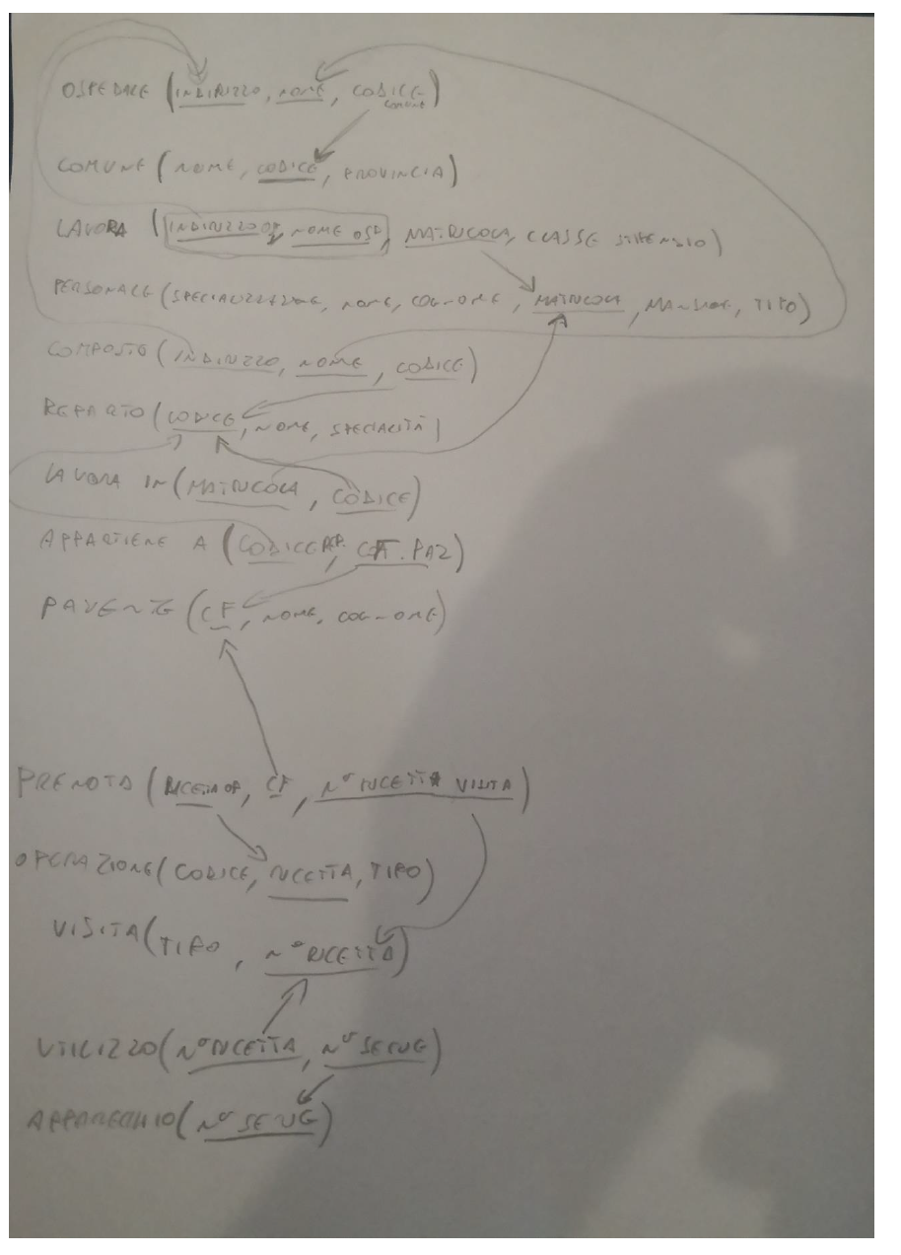
Vincoli ir sbagliati
Schema al limite della leggibilità, e quindia rischio di annullamento, in cui in ogni caso si vedono vincoli di ir definiti su due attributi (nome, indirizzo) rappresentati mediante una coppia di vincoli, errore grave.
In ogni caso se foste voi il docente, riuscireste a correggere questo compito, cos’ scuro? Tenetre presente che non si può chiedere “me lo rispedisca”, quel che è fatto è fatto.

Slide 56
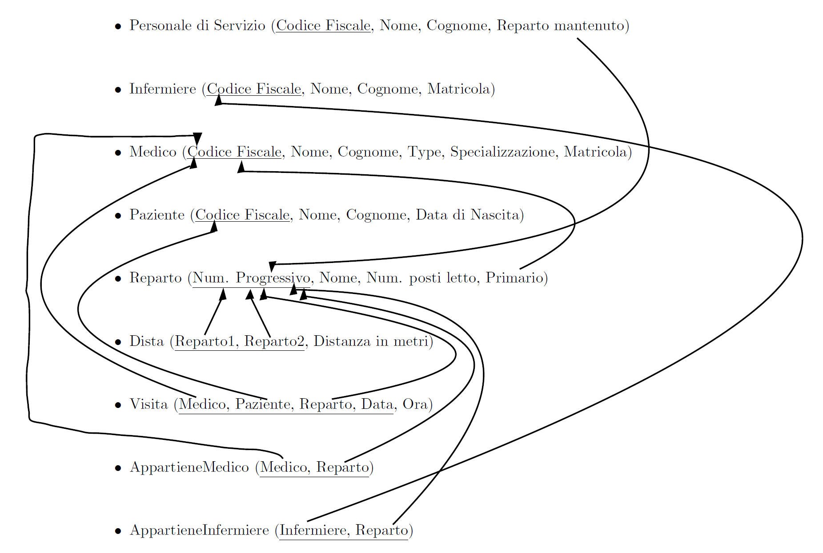
Schema (quasi) perfetto
Questo schema è quasi perfetto, dove il quasi deriva dal verso delle frecce che talvolta, riottose, puntano all’interno invece che all’esterno. Comunque ciò non influisce sul voto finale.

Slide 57
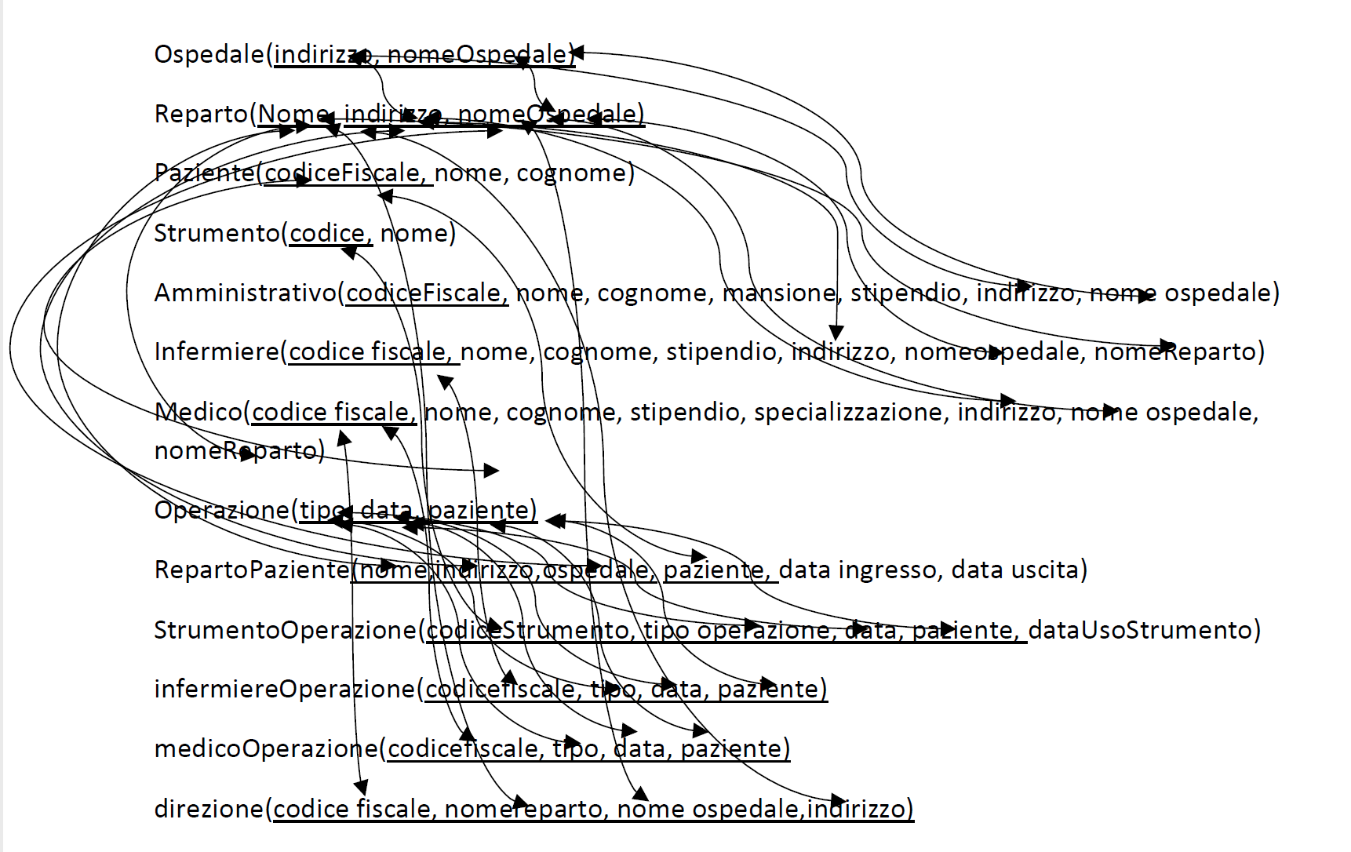
Disegno incomprensibile, e quindi o non valutabile o valutabile come insufficiente

Slide 58
In ogni caso con molte chiavi primarie sbagliate (ved iad esempio direzione)

Slide 59
Inoltre in una linea con due frecce non si capisce quale è la parte sinistra e la parte destra (inoltre anche qui due vincoli invece di uno

Slide 60
Attributi senza senso plausibile nel modello relazionale e scelta molto infelice della chiave primaria
Nella relazione qui sotto si mescolano almeno due errori molto gravi, Lista Pazienti e Lista Personale cosa significano? E’ un valore o una lista di valori? Una lista di valori non può esserci nel modello relaizionale, d’altra parte se è un insieme di valori in diverse tuple, allora l’attributo partecipa alla chiave primaria.
Passando alla chiave Nome, Primario, è innaturale! perchè si dovrebbe assumere come valori identificanti Reparto Pediatria del dott. Gelmetti e Reparto pediatria del Prof. Rossi, ha senso? Nella pratica quotidiana probabilmente si, ma in una base di dati secondo me nol

Slide 61
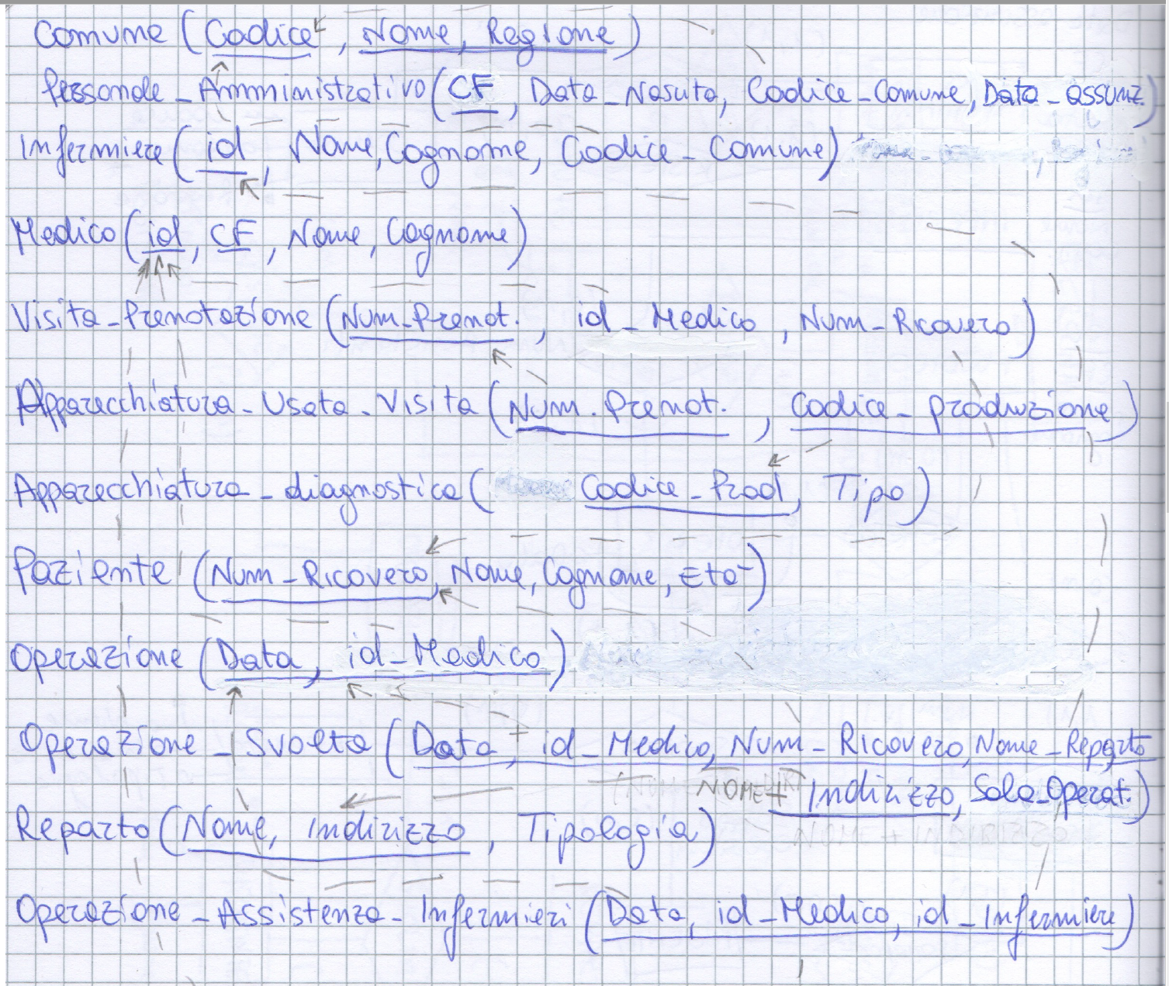
Schema con molti errori
Codice nome e regione sono eccessivi come chiave primaria di Comune
Inoltre non sono collegati da una unica linea.
La chiave di operazione è concettualmente sbagliata (ha senso dire la operazione del 20/3/2020 fatta da Rossi? E se, ad esempio, Rossi ha fatto più operazioni?
Naturalmente, si può obiettare che ciò compariva anche nello schema ER. Beh, questa non è una attenuantese non ci si è accorti prima, occorre accorgersene adesso.

Slide 62
Chiave primaria errata
In questo schema, in cui è stato ereditata l’errata scelta di rappresentare più ospedali, il reparto dovrebbe chiaramente essere identificato da nome + ospedale (il reparto cardiochirurgia dell’ospedale Sacco)

Slide 63
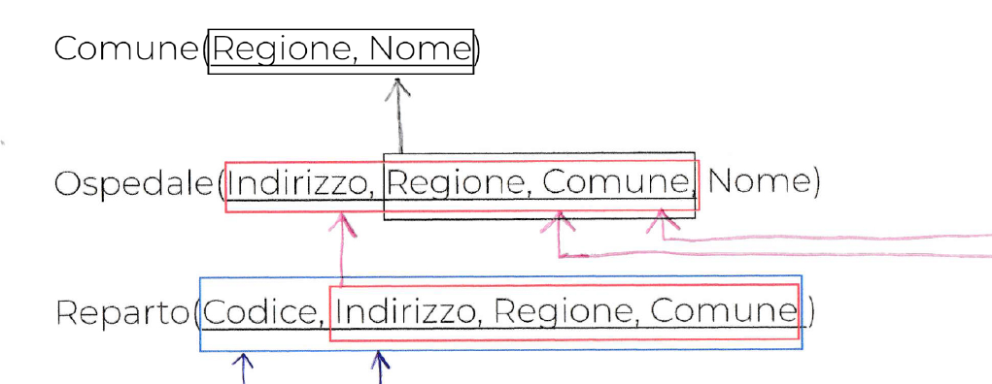
Chiave primaria non sbagliata ma molto infelice
Fermo restando che anche questo elaborato riporta scorrettamente gli ospedali, qui la chiave primaria di Ospedale è condizionata dalla chiave primaria di Comune, e lo stesso per reparto verso ospedale. Ciò è molto artificioso, questo è il caso in cui occorre dare un codice agli ospedali, ad esempio nell’ambito dei comuni e, ad esempio, un numero progressivo ai reparti negli ospedali dando luogo allo schema
Comune (codice, nome, regione)
Ospedale (codice ospedale, codice comune, nome)
Reparto (numero, codice ospedale, codice comune, nome, numero stanze)
Notate anche la linea continua nella chiave di reparto
Aggiungete voi I vincoli di integrità referenziale

Slide 64
Altra scelta sensata
Altra scelta possibile quella in cui I codici ospedale sono unici nella base dati
Comune (codice, nome, regione)
Ospedale (codice ospedale, codice comune, nome)
Reparto (numero, codice ospedale, nome, numero stanze)

Slide 65
Chiavi primarie che coincidono con l’intero insieme di attributi di una relazione
Sono quasi sempre l’indizio di un errore. In questo caso, ad esempio, si può assumere che in assiste o esame non serva l’ora, ma basti la data. In più è infelice identificare un eseme con CF del paziente, nome esame medico e data, è più naturale identificare esame con numero progressivo nel giorno e data, oppure anche con un numero progressive nell’anno, ma non con il codice fiscale del paziente.
Qui, infine, esame ha un significato un pò diverso rispetto a esame universitario, in cui la chiave più sensata è matricola studente + codice corso.

Slide 66
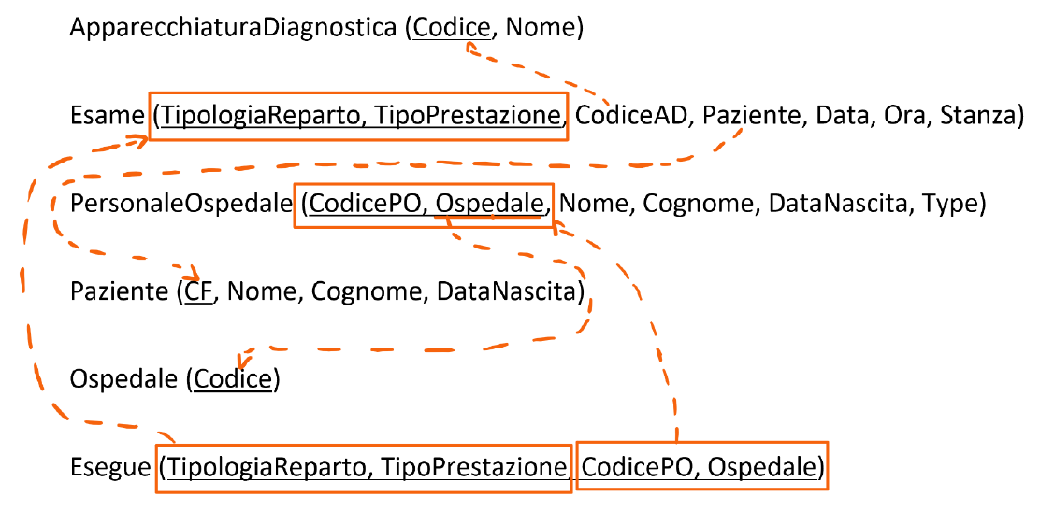
Come ci si può accorgere guardando lo schema relazionale di qualche errore concettuale
Qui lo schema concettuale ha alcuni probemi, come abbiamo visto, ma la traduzione è corretta; guardando lo schema relazionale salta all’occhio che ospedale non può avere un solo attributo, che coincide con la chiave. Le basi di dati si usano per descrivere la realtà, e ospedale non è descritto da niente….

Slide 67
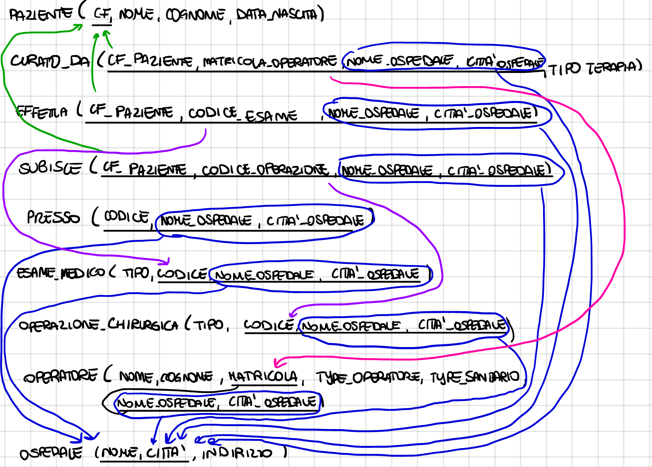
L’onnipresenza oppressiva di ospedale
Se guardate questo schema, penso converrete che ospedale è una presenza oppressiva, c’è da tutte le parti. Non voglio dire che questo sia sempre un’errore, quello che voglio far notare, è che ciò è indizio di qualcosa che non va, e qui quel qualcosa che non va è che la base di dati è su uno e su un solo ospedale.

Slide 68
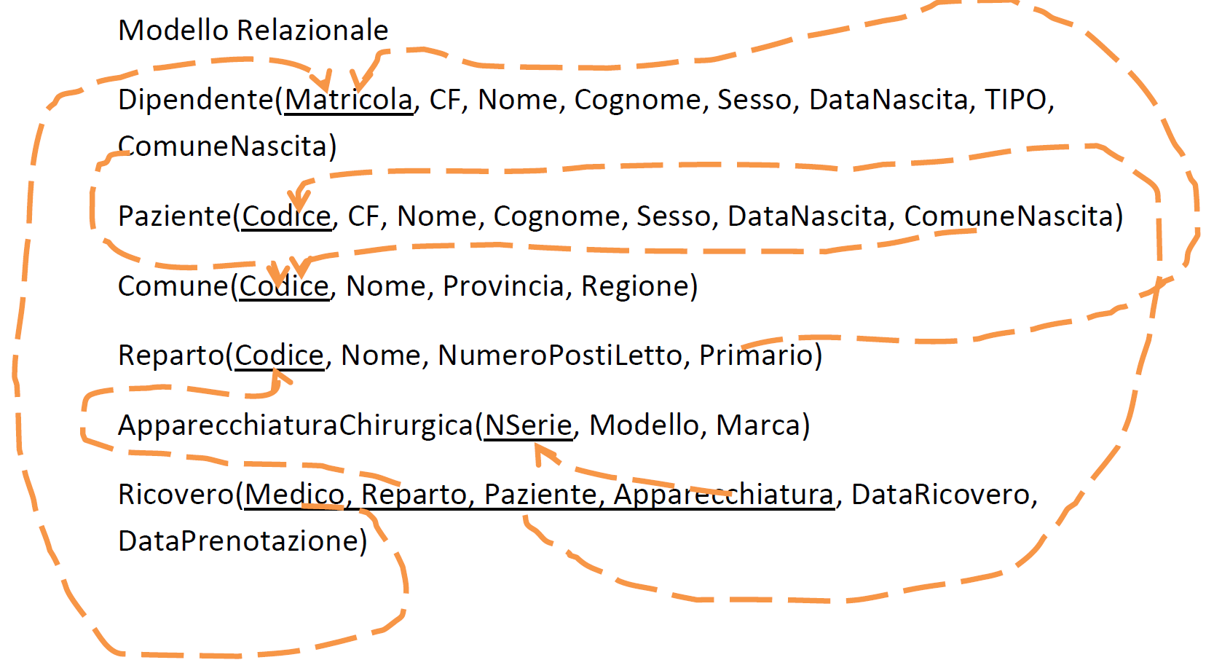
Anche qui c’e’ qualcosa che non va…
Questo schema è il risultato della traduzione di uno schema ER che abbiamo visto, esprime Ricovero con una relationship quaternaria.
Guardandolo, salta all’occhio che la chiave primaria di Ricovero risultato dell’esito della traduzione della quaternaria è formata (ovviamente) da quattro attributi.
Se come sono certo avete acquistato una sensibilità di progetti reali di basi di dati, direi che possiamo arrivare alla conclusione che anche in precedenza Ricovero doveva essere una entità con un identificatore facilmente traducibile in una chiave primaria. E se nellì’esame non volete tornare indietro e modificare lo schema, almeno modificatelo qui, cambiando la chiave primaria di Ricovero

Slide 69
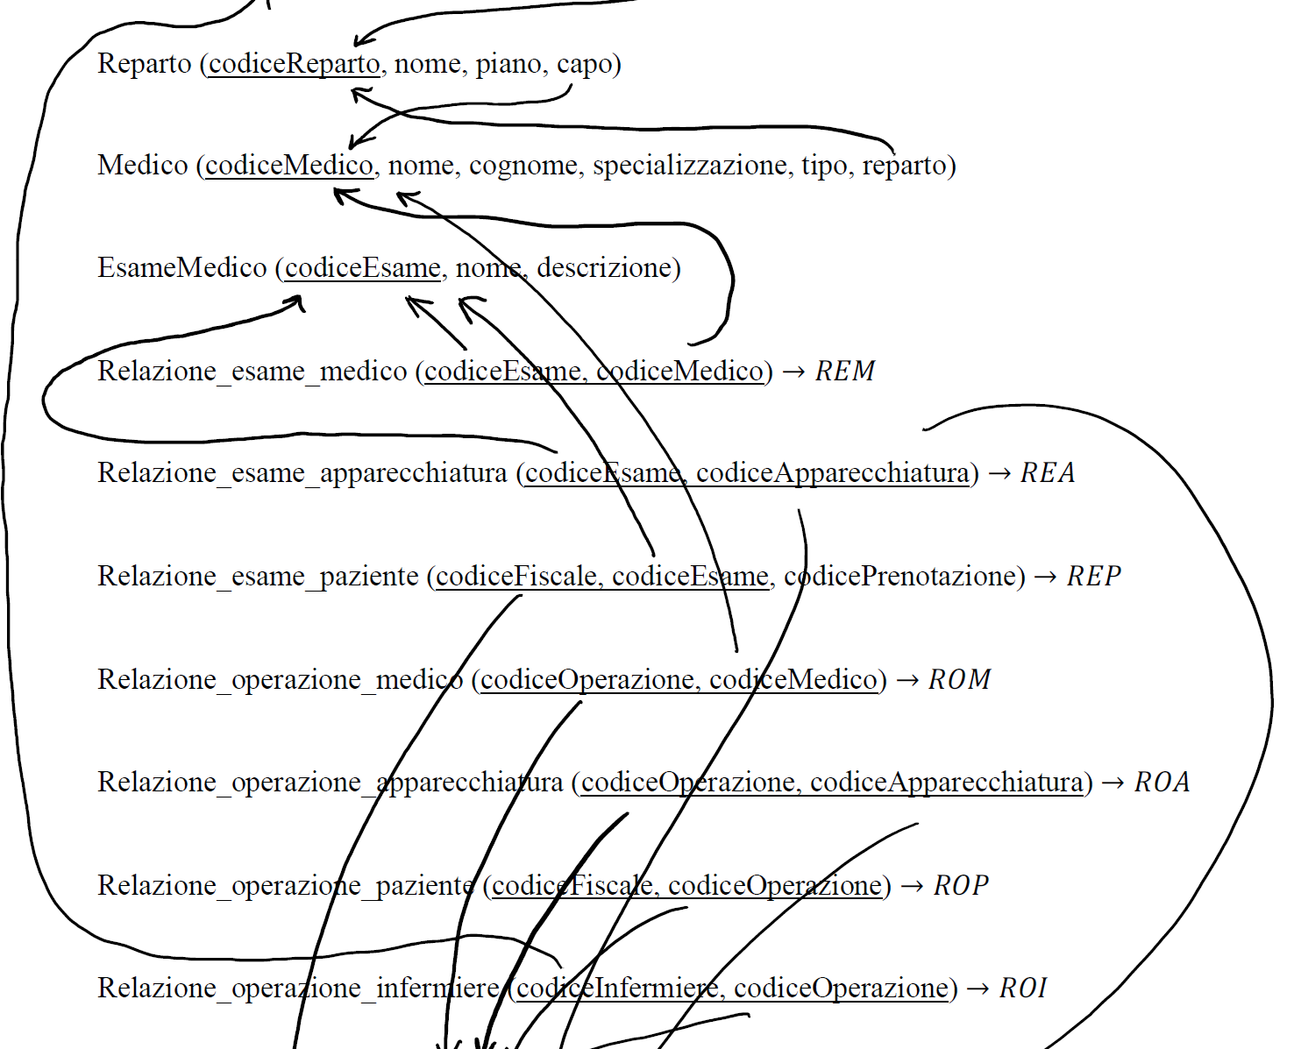
Strani nomi di alcune relazioni
Se uso come nome di una relazione nel modello relazionale la parola relazione, penso che vi meravigliereste.
In questo schema, per il resto molto ben fatto, tutte le relazioni nella cornice rossa hanno stranamante “relazione” come parte del nome …
Questo non è un errore, ma in qualche modo “svaluta” la risposta.

Slide 70
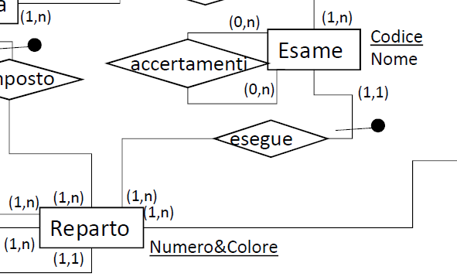
Percorso corretto dai requisiti allo schema relazionale
Un esame può portare a dover eseguire altri esami per accertamenti

Slide 71
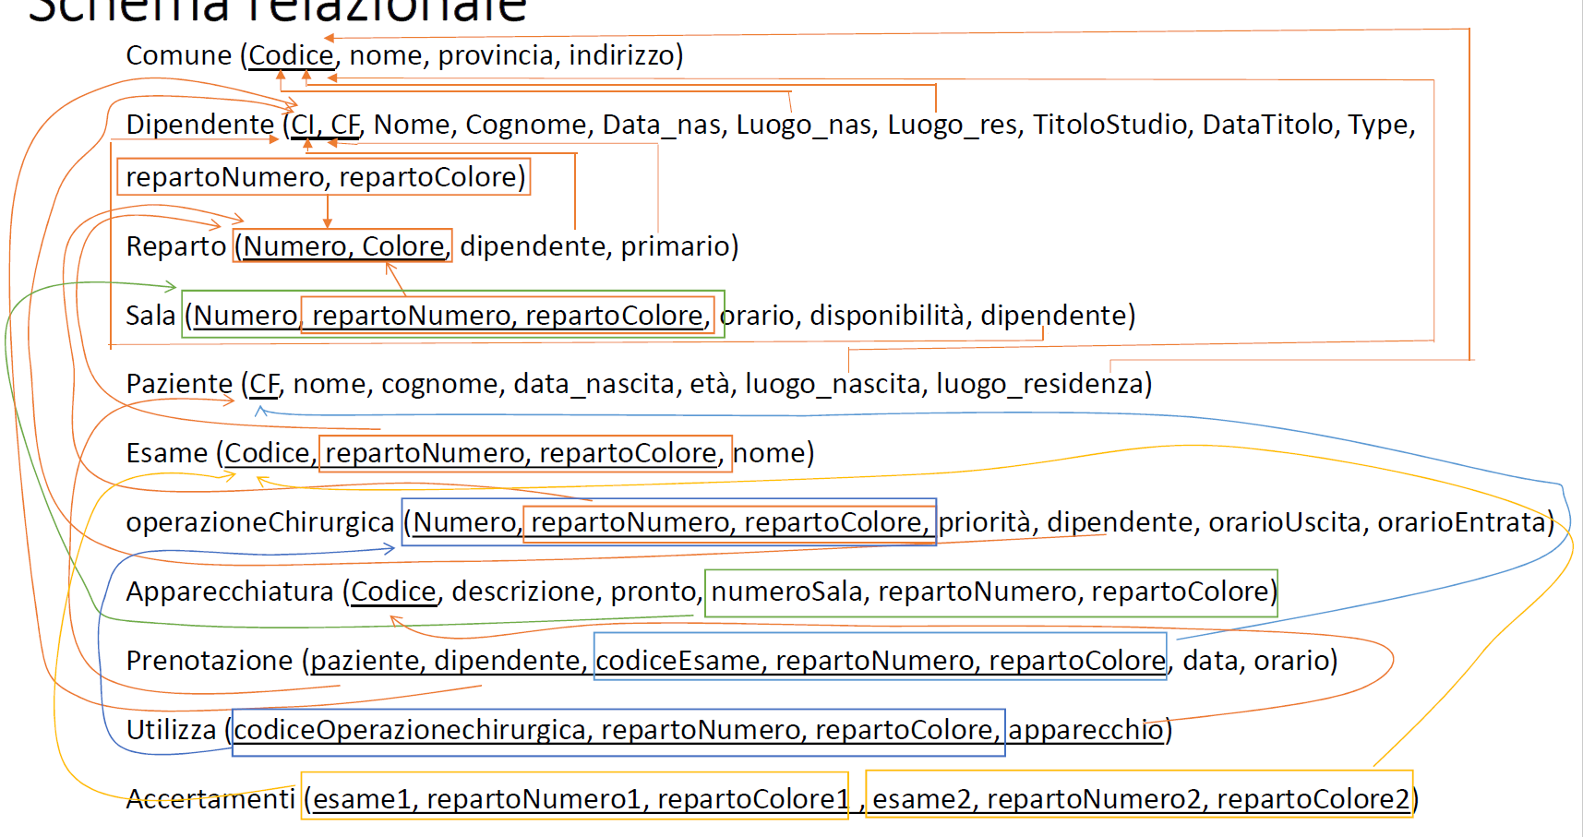
Lo schema è perfetto

Slide 72
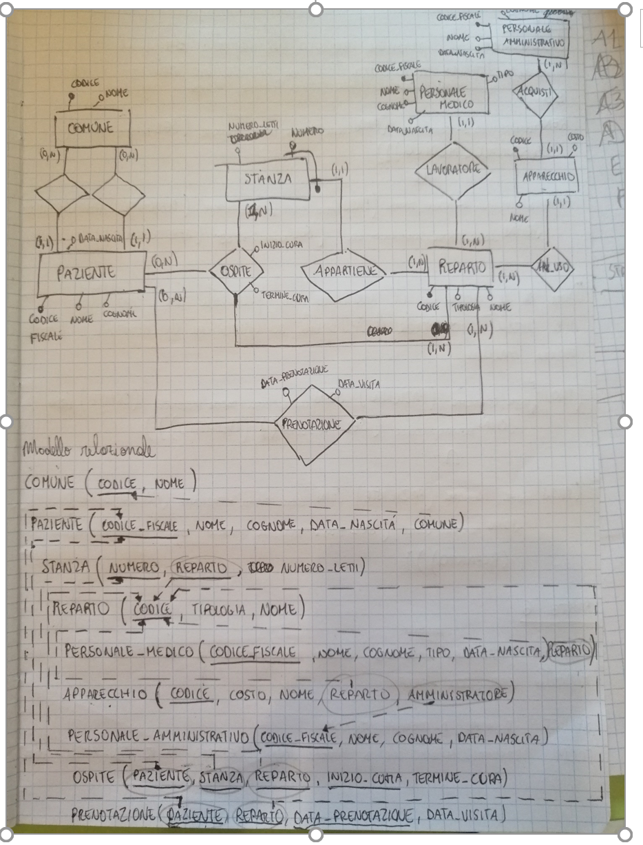
La traduzione della relazione ternaria Ospite è sbagliata, in quanto viene inclusa nella chiave primaria (peraltro rappresentata scorrettamente come linea spezzata) inizio-cura, che è un attributo della relationship e quindi non può far parte della chiave, che può essere costituita solo dalle chiavi derivanti da identificatori delle entità coinvolte nella relationship.

Slide 73
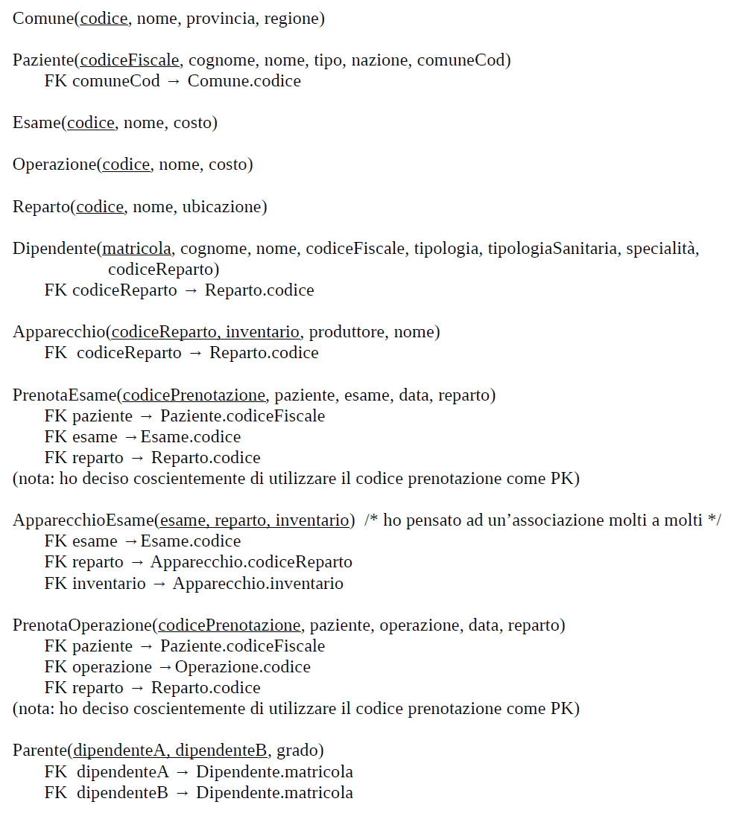
Notazione faticosa da correggere
Cercate di non usare questo modo di indicare I vincoli di integrità relazionale perche sono molto difficili da verificare, e molto stancanti.
Non è opportuno predisporre male il docente; questa non è una minaccia, ma è un semplice invito a mettersi nei panni del docente….
Se poi le volete assolutamente esprimere così, esprimetele ANCHE con la notazione grafica, ma non perdete tempo….

Slide 74
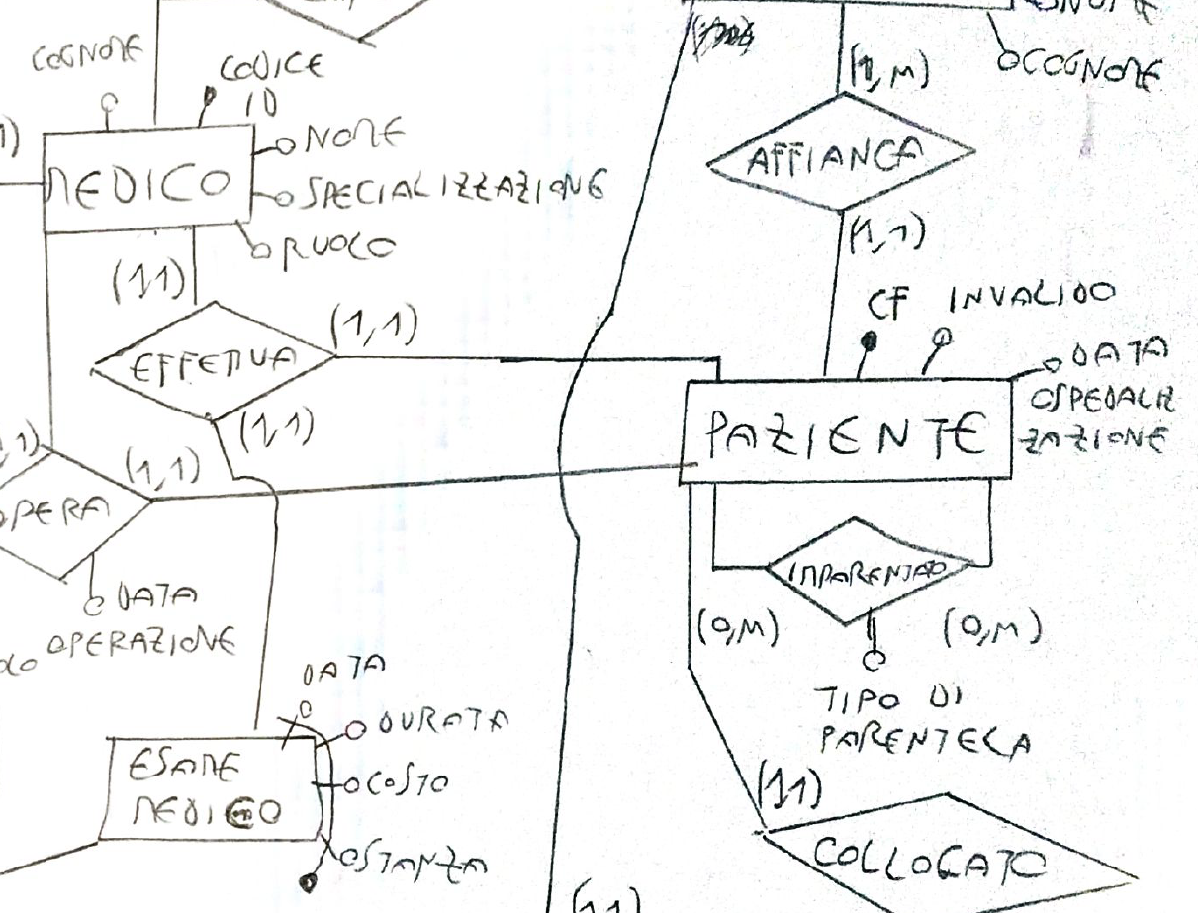
Errori a cascata
Qui c’e’ un insieme di errori a cascata.
Per essere più precisi, ogni paziente, ogni medico e ogni esame possono comparire una ed una sola volta nella relationship Effettua, e ciò è già singolare.
Poi Esame è identificato da ben quattro attributi, ciò non ha senso.
Infine, la relaizone Effettua nello schema relazionale ha una chiave primaria di sei attributi, anche questo non ha senso.
Qualcuno potrebbe dire: d’accord ma la traduzione della relationship Effettua (ER) e la chiave della relazione Effettua (Relazionale) sono corrette. D’accordo, ma è chiaro che I primi due errori creano una specie di “valanga”, “sporcando” trutto il compito.

Slide 75
Due compiti annullati

Slide 76
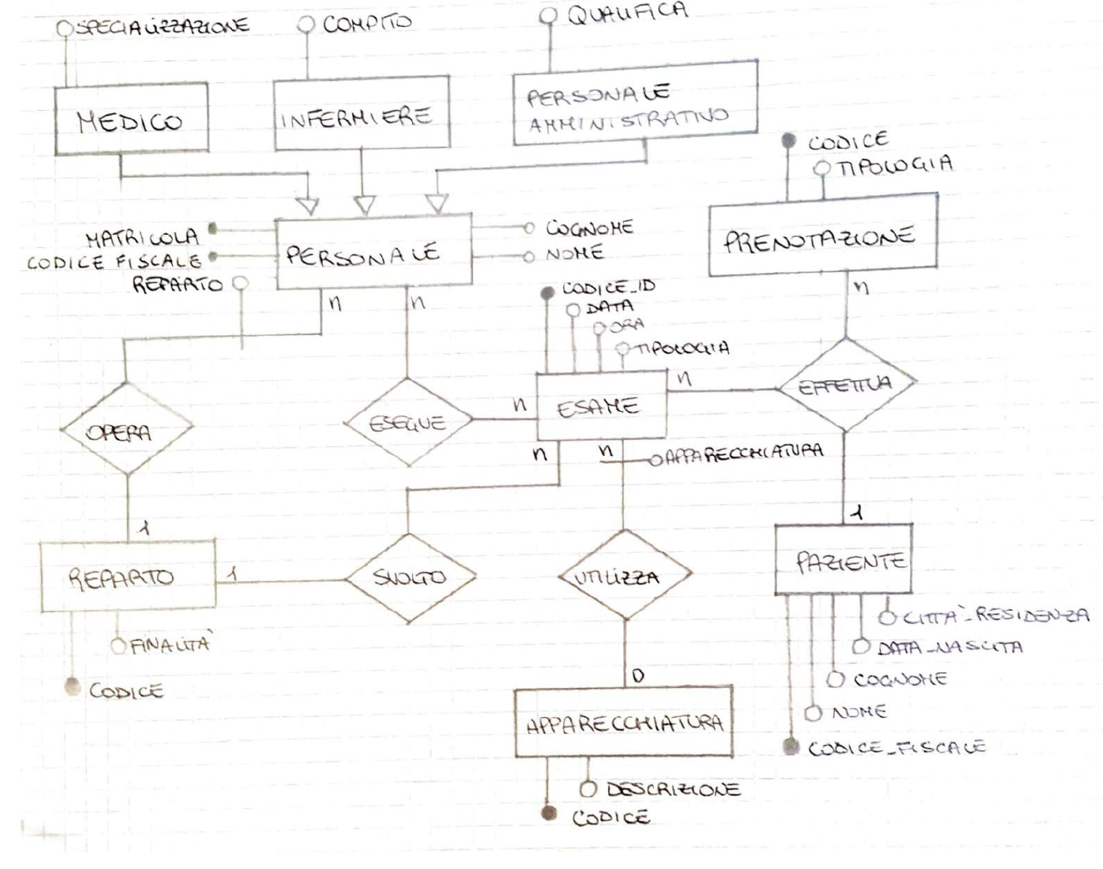
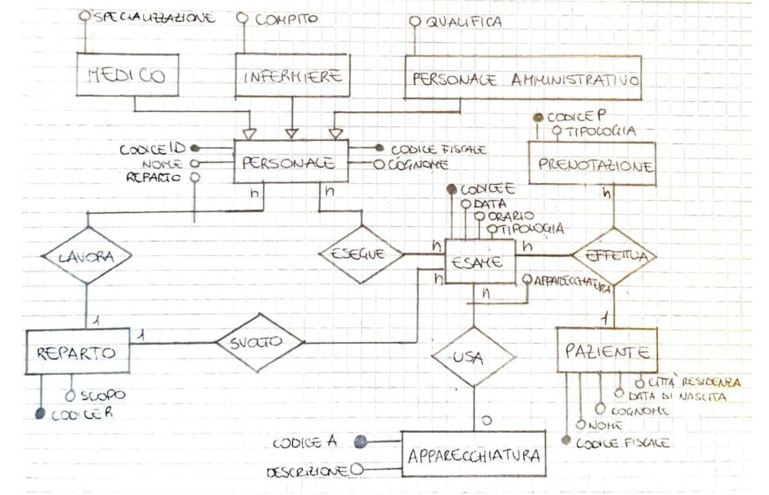
Ecco i due schemi ER

Slide 77
Riguardo al copiare e al collaborare
E’ dovere etico degli studenti non collaborare, nè copiare nè far copiare, ma è anche conveniente.
Infatti se io valuto che a mio giudizio due compiti sono molto simili, sulla base di una mia definizione e misura di similitudine, tenuto conto che sia il copiare che il far copiare che il collaborare sono comportamenti scorretti, annullo i due compiti, e invito gli studenti a presentarsi in appelli diversi.

Slide 78
Conclusioni
Questa prova è servita a noi docenti per migliorare il testo d’esame e per capire quali sono I possibili “errori di approccio” e segnalarveli.
Analizzate con cura gli errori mostrati, cercate di capire se nel Vostro elaborato li avete commessi, migliorate la vostra preparazione, vederete che in occasione del compito “vero” vi sarà stata utile questa esperienza, e cercate di dare il massimo!

